Slide 1

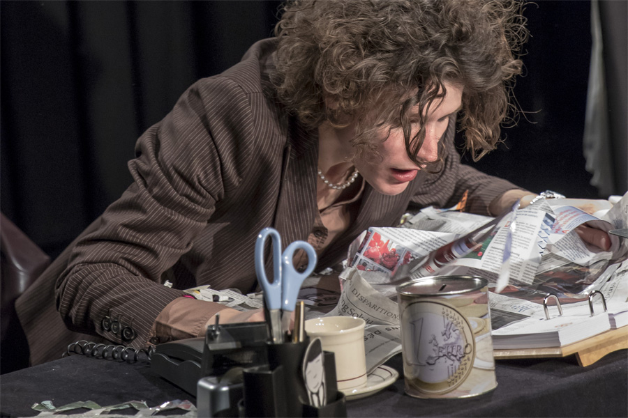
Marion Netisse face à l’Histoire…
Notes:
Capsule de Marion Netisse, L’Iran placé sur l’Axe du Mal Bush, contacts entre Obama et Rohani, puis Trump.

Slide 2
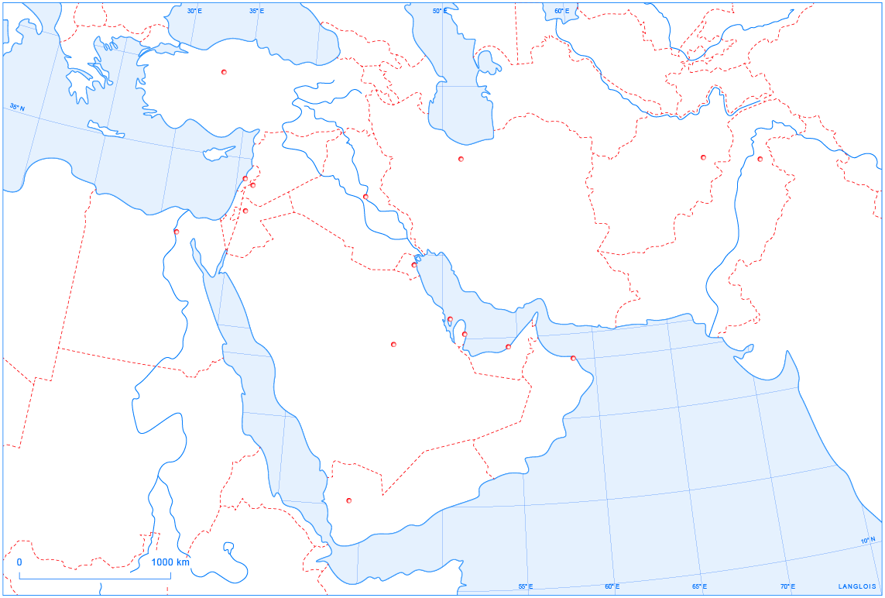

Slide 3
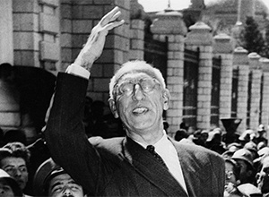
Marion Netisse face à l’Histoire…
Un premier chapitre iranien :
« Mon cher ami Mohammed… »
Yaskondy, yaskonfé !

Slide 4
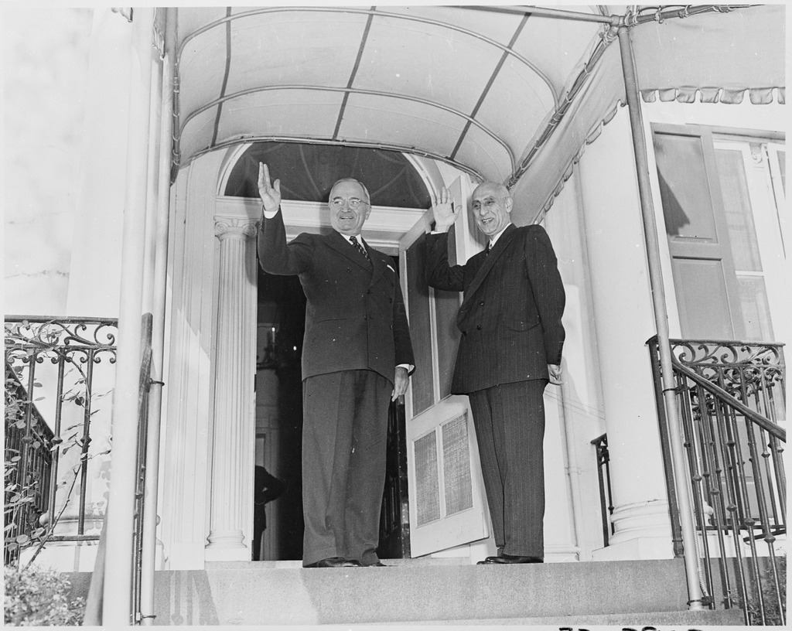
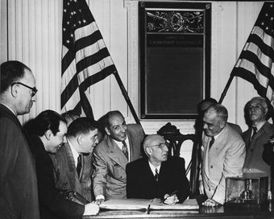
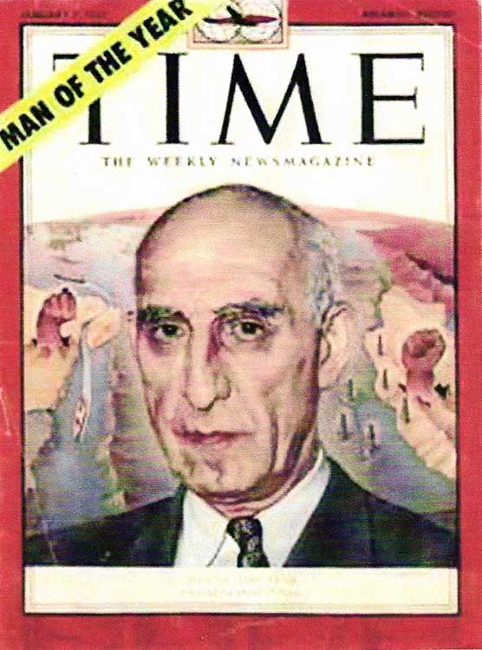
Accueil triomphal !
Notes:
Commentaire. La fréquentabilité du Dr Mohammed Mossadegh ne fait dans un premier temps aucun doute. Élu Premier ministre en 1951, il voyage aux USA et le Time magazine lui reconnaît un statut exceptionnel au Premier ministre iranien élu selon les standards démocratiques reconnus. Si les Britanniques se méfient de son engagement nationaliste et se préoccupent de leurs intérêts stratégiques et financiers en Iran (AIOC est la première capitalisation boursière à Londres), les USA y voient alors un rempart pertinent contre les velléités soviétiques.
Sources.
Couverture: Time Magazine's 'Man of the Year' cover for 1951.
Photo : Truman et Mossadegh, 23/10/1951, nara.gov.
Photo : Le Premier ministre Mohammad Mossadegh signe le livre des invités au Independence Hall à Philadelphie en compagnie du maire de la ville Bernard Samuels. (Date circa 1951, Source Harry S. Truman Library and Museum Author Unknown)
Video : Description : Le premier ministre Mohammed Mossadegh arrive aux USA accompagné Nasrollah Entezam, président de l'Assemblée Générale des Nations unies, en 1950. Puis, arrêt de la production de pétrole à Abadan par l'Anglo-Iranian Oil Company suite à la nationalisation du pétrole iranien. Date : 1951-10-00. Images commercialisées par l'atelier des archives http://www.atelierdesarchives.com

Slide 5
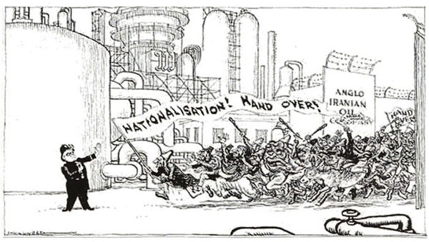
Notes:
Leslie Illingworth, The Daily Mail, May 17, 1951.
Critique.
Identifiez les personnages et évaluez leur modalisation respective.
En tenant compte des remarques de la première question, cherchez à définir le terme “Nationalisation “ et ses connotations ?
Quels avantages et désavantages ce processus peut-il entraîner d’une part pour la Grande-Bretagne et d’autre part pour l’Iran ?
Auteur : Leslie Gilbert Illingworth (2 September 1902 - 20 December 1979), dessinateur de presse britannique influent au Daily mail , quotidien plutôt populaire et conservateur à large audience, ainsi qu’au journal satirique Punch.
AIOC : L'Anglo-Persian Oil Company (APOC) a été fondée en 1909 à la suite de la découverte d'un vaste gisement pétrolier à Masjed Soleiman, en Iran, le 26 mai 1908¹. Elle a été la première société à exploiter les réserves pétrolières du Moyen-Orient. L’APOC conclut un nouveau contrat de concession avec l'Iran en 1933 et fut renommée Anglo-Iranian Oil Company (AIOC) en 1935 – la Perse étant devenue l’Iran la même année. En 1954, après le mouvement nationaliste et la conclusion d’un consortium avec la NIOC, la société devint la British Petroleum Company (BP). (Wikipédia)

Slide 6
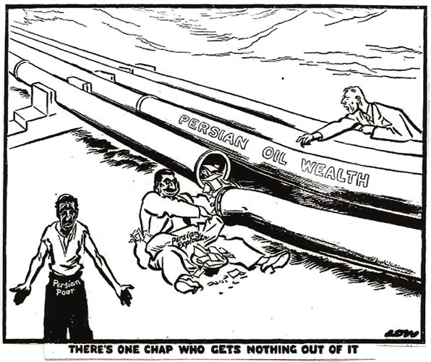
Notes:
David Low, dans The Daily Herald', 1 mai 1951. “Il y a un type qui ne tire rien de tout ça !”
Critique.
Identifiez les personnages et les actants qu’ils symbolisent.
Selon le caricaturiste, quelles seraient leurs motivations réelles dans le contexte de la nationalisation du pétrole ?
Quel point de vue défend-t-il et quels procédés utilise-t-il pour défendre ce point de vue ? Mobilisez dans votre réponse les concepts de neutralité et de objectivité.
Auteur : David Low (1891-1963) est un caricaturiste très réputé et influent en Grande-Bretagne, notamment parce qu’il a suivi toute la guerre. Il a travaillé avec plusieurs journaux dont la ligne éditoriale est plutôt conservatrice.

Slide 7
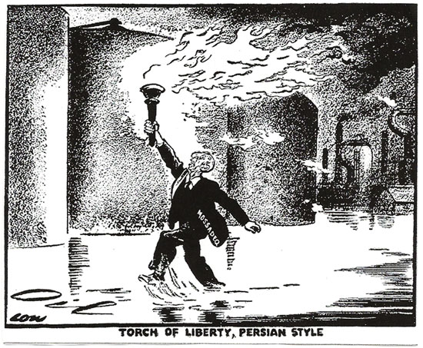
Notes:
David Low, dans 'The Daily Herald', 29 juin 1951. “La flamme de la liberté, façon iranienne”
Critique.
Identifiez le point de vue de l’auteur de la caricature à l’égard du concept de la liberté.
À quel système idéologique cette conception fait-elle clairement référence?
Quelle critique sa caricature reproche-t-elle au personnage de Mossadegh ?
Auteur : David Low (1891-1963) est un caricaturiste très réputé et influent en Grande-Bretagne, notamment parce qu’il a suivi toute la guerre. Il a travaillé avec plusieurs journaux dont la ligne éditoriale est plutôt conservatrice.

Slide 8
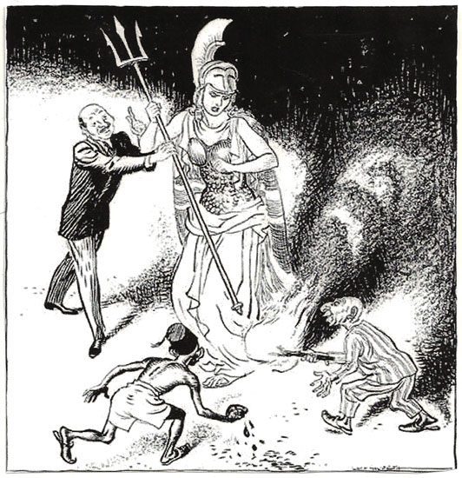
Notes:
L. G. Illingworth, dans The Daily Mail, 11 octobre 1951. “Brittania under assault by Iran and Egypt.” Le personnage qui retient le trident est Clement Atlee, Premier ministre du Royaume-Uni.
Critique.
Identifiez le point de vue de l’auteur de la caricature à l’égard du concept de la civilisation et son allégorie. À quelle réalité historique cette conception fait-elle clairement référence? Quelle critique sa caricature reproche-t-elle au personnage de Mossadegh ?
Auteur : Leslie Gilbert Illingworth (2 September 1902 - 20 December 1979), dessinateur de presse britannique influent au Daily mail , quotidien plutôt populaire et conservateur à large audience, ainsi qu’au journal satirique Punch.
Contextes : Dans un contexte d’après-guerre et de renforcement des valeurs anticoloniales portées par les deux grandes puissances (USA et URSS) et l’ONU, le 8 octobre 1951, le président du Conseil égyptien, Mustafa al-Nahhâs Pasha, a soumis au Parlement un projet de loi qui vise à abroger le traité anglo-égyptien de 1936. Ce texte légiférait les relations entre l’ancienne métropole et l’Egypte formellement indépendante depuis 1922. Il autorisait notamment le Royaume-Uni à stationner des forces militaires dans la région du canal de Suez jusque 1949 (64.000 hommes à la fin de 1951). La guerre du canal 1951-1952 témoigne des velléités de souveraineté d’une part mais aussi de la très grande sensibilité de britannique à la question du Moyen-Orient. Toujours plus largement acquise au sentiment national, la population égyptienne soutient largement cette décision gouvernementale, encouragée par l’exemple iranien de mars 1951.
À noter pour travailler le temps long à travers la sémantique du langage : l’usage du terme terrorisme par les responsables officiels britanniques est assez systématique pour désigner les actions violentes perpétrées par les escadrons de la libération et activistes égyptiens qui cherchent à intimider la puissance. À l’instar du discours du lieutenant général Erskine :
« Ce serait une grave erreur de croire, de la part de quiconque, que la pression et le terrorisme avec toutes leurs inévitables conséquences, puissent avoir le moindre effet sur notre résolution. Si cela est nécessaire, nous poursuivrons notre activité mois après mois et pendant plusieurs mois si cela est nécessaire. Nous opposerons la force à la force, ne recourant à celle-ci que dans la limite des nécessités. Nous disposons de forces suffisantes et nous avons l’appui des autres pays.[…] Nul ne doit s’imaginer que le temps ou le terrorisme changeront notre politique » ⁽CUCMS 153aqn186 Dossier 3104, Informations générales, 7 janvier 1952.) Ou encore:
Le ministère de la Défense à Londres autorise les officiers supérieurs en poste dans la zone du canal « à arrêter et retenir les terroristes égyptiens pour une durée indéterminée » et à « désarmer la police égyptienne » si la situation l'exige (Archives britanniques FO371/90122 JE10110/187 7 décembre 1951. )
de Gayffier-Bonneville (A. – C.), La guerre du canal 1951-1952, dans Cahiers de la Méditerranée, n°70, 2005, (https://cdlm.revues.org/881 )

Slide 9
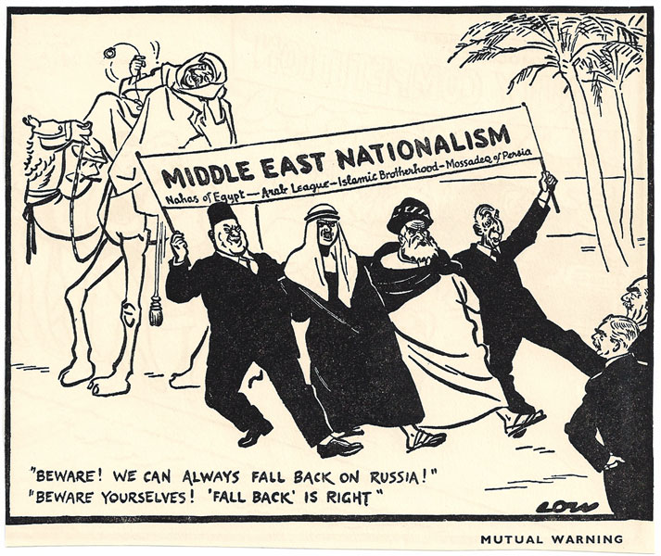
Notes:
David Low, dans The Evening Standard, 27 novembre 1951. “Avertissement mutuel.”
Les dirigeants de l’Egypte, de la Ligue arabe, des Frères musulmans et de l’Iran tiennent un calicot : “Nationalisme du Moyen Orient” . “Méfiez-vous ! Nous pouvons toujours avoir recours à la Russie !” adressent-ils aux Britanniques dont le gouvernement est à nouveau mené par le conservateur Winston Churchill depuis le 26 octobre 1951 : “Méfiez-vous vous –mêmes ! “Reculer”, il s’agit bien de cela” (jeu de mot sur to fall back, en fonction de la présence ou de l’absence de la particule “on”).
Mettre en évidence le contexte bipolaire de la Guerre froide, récente et en pleine tension (utiliser ligne du temps dans le manuel).
Auteur : David Low (1891-1963) est un caricaturiste très réputé et influent en Grande-Bretagne, notamment parce qu’il a suivi toute la guerre. Il a travaillé avec plusieurs journaux dont la ligne éditoriale est plutôt conservatrice.
Contextes : Rien de ces développements ne peut se comprendre sans envisager le contexte global de la Guerre froide. Le Royaume-Uni opte pour une politique de puissance qui défende ses intérêts commerciaux et stratégiques au Moyen-Orient. Affaiblie par la seconde guerre mondiale, alliée mais concurrente des USA, elle tente de préserver les instruments de sa puissance et de contenir l’influence de l’URSS dans la région. Les populations moyen-orientales ont joué de ce conflit global pour revendiquer ou approfondir leurs indépendances. La crise de Suez de 1956 et la victoire politique de Nasser marquera significativement le déclin de la puissance coloniale du Royaume-Uni. Entretemps, les USA ont pris conscience de cet avertissement : en 1943, le secrétaire à l’Intérieur de Franklin Roosevelt, Harold LeClair Ickes, mettait en garde le peuple américain : « La couronne de l’Amérique, symbole de suprématie en tant qu’empire mondial du pétrole, est en train de lui glisser sur les yeux. »

Slide 10
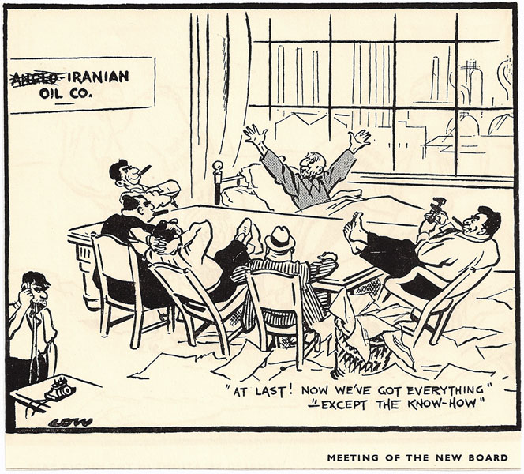
Notes:
By Low, 'The Evening Standard', July 12, 1951.
- “Enfin ! Cette fois, nous avons tout”
“Sauf les compétences !”
Auteur : David Low (1891-1963) est un caricaturiste très réputé et influent en Grande-Bretagne, notamment parce qu’il a suivi toute la guerre. Il a travaillé avec plusieurs journaux dont la ligne éditoriale est plutôt conservatrice.
Critique (Wikipedia) : L'Anglo-Persian Oil Company (APOC) a été fondée en 1909 à la suite de la découverte d'un vaste gisement pétrolier à Masjed Soleiman, en Iran, le 26 mai 1908¹. Elle a été la première société à exploiter les réserves pétrolières du Moyen-Orient. L’APOC conclut un nouveau contrat de concession avec l'Iran en 1933 et fut renommée Anglo-Iranian Oil Company (AIOC) en 1935 – la Perse étant devenue l’Iran la même année. En 1954, après le mouvement nationaliste et la conclusion d’un consortium avec la NIOC, la société devint la British Petroleum Company (BP).

Slide 11
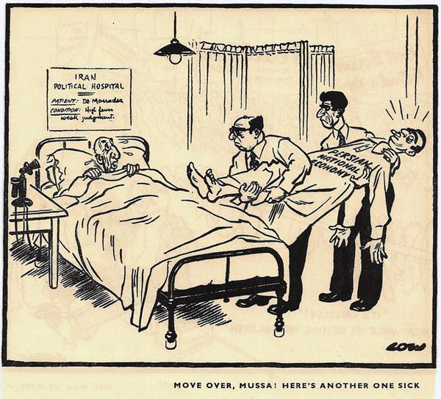
Notes:
David Low, dans The evening standard’, date inconnue. « Bouge-toi plus loin Mussa, on amène un autre malade ! ».
Quelques semaines après la nationalisation de mars 1951, la production de pétrole iranien est bloquée par le retrait, par décision gouvernementale britannique, des travailleurs engagés par la Anglo-Persian Oil Company dans le but de faire pression sur l’Iran. Le transfert de technologies n’avait pas été entrepris et l’extraction comme la transformation du pétrole nécessitaient des compétences technologiques que seules les techniciens anglais détenaient alors. Un blocus, notamment militaire, sur le pétrole iranien, des sanctions économiques (22/08) et des pressions sur les acheteurs internationaux finiront de réduire les revenus nationaux iraniens à peau de chagrin. La Belgique, comme les principaux alliés des Britanniques, a officiellement refusé de mettre ses ingénieurs à disposition
Auteur : David Low (1891-1963) est un caricaturiste très réputé et influent en Grande-Bretagne, notamment parce qu’il a suivi toute la guerre. Il a travaillé avec plusieurs journaux dont la ligne éditoriale est plutôt conservatrice.

Slide 12
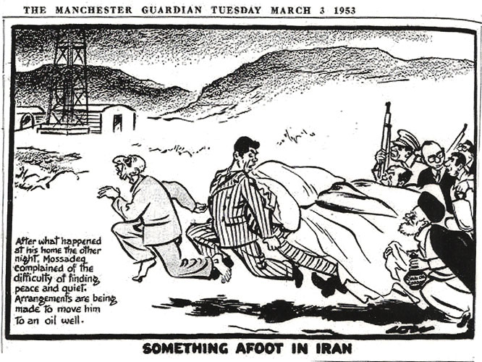
Notes:
David Low, dans The Manchester Guardian, 3 mars 1953. “Il se prépare quelque chose en Iran”.

Slide 13
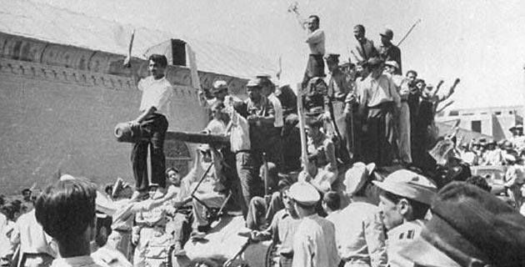
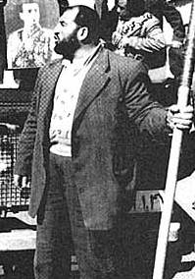
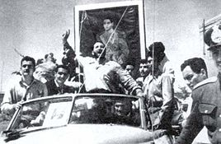
Notes:
Éléments critiques.
Manifestation pro Shah avec Shaban Jafari, commandité par Kermit Roosevelt, CIA. Le coup d’Etat est officiellement mené par le général Zahedi.
À noter que les plaintes du Royaume-Uni au Tribunal de La Haye ou devant le Conseil de sécurité de l’ONU ne débouchent sur rien de concret

Slide 14
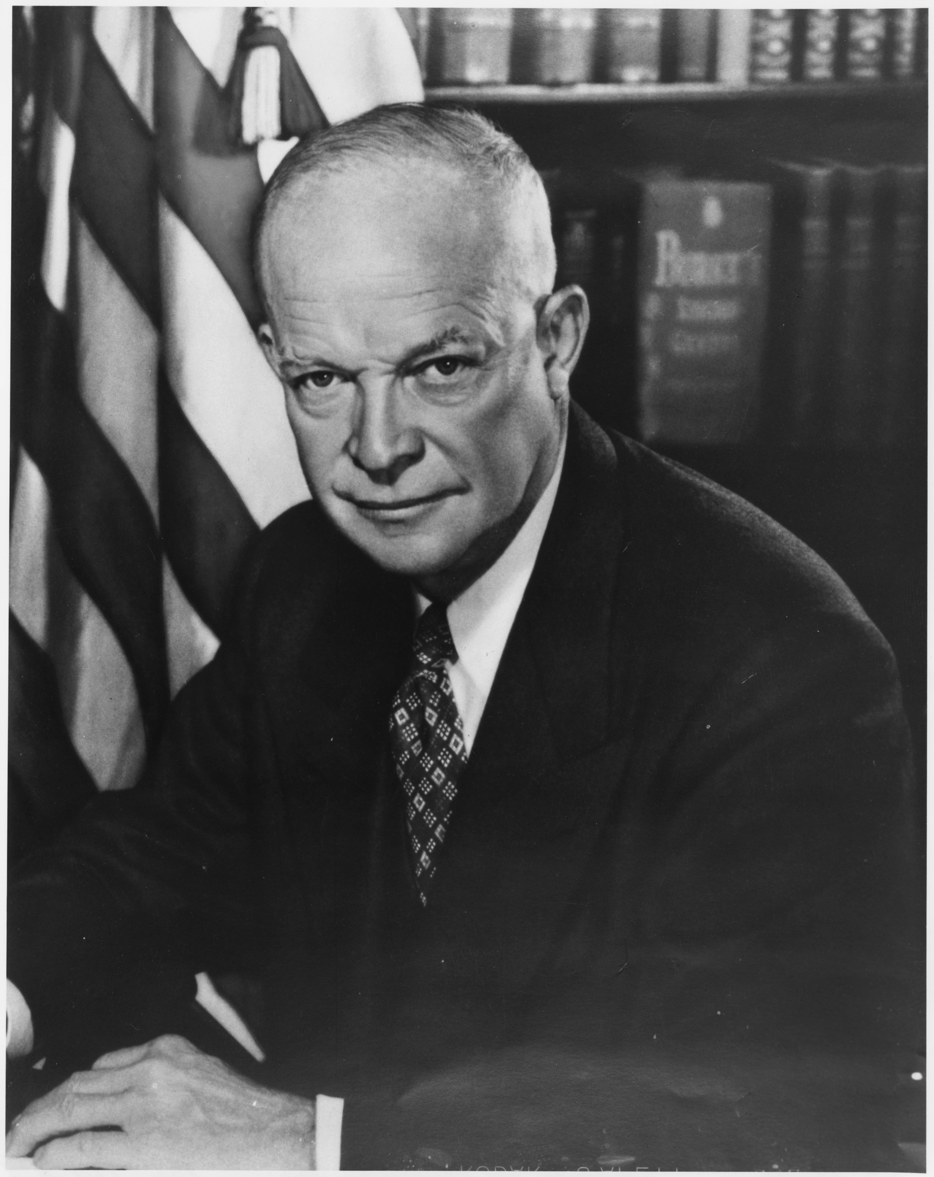
« Lord knows what we’d do without Iranian oil »
(« Dieu seul sait ce que nous ferions sans le pétrole iranien »)
– Dwight D. Eisenhower
Président des Etats-Unis d’Amérique (1953-1961)
Notes:
Commentaire.
Complot lisse et anticipé ou politique étrangère hasardeuse ?
Plusieurs rapports montrent des choses importantes qui nuancent : la contradiction des acteurs américains dont plusieurs rapports témoignent de la conviction que le gouvernement nationaliste de Mossadegh est un rempart contre le communisme du Tudeh (Parti Communiste iranien), même au sein de la CIA ; Le Shah Mohamed Pahlavi a rechigné longtemps à jouer le coup d’Etat américain (il signera seulement le 13/08/53), le travail insistant du MI6, les services secrets britanniques, pour convaincre des services américains d’abord réticents d’entrer dans le coup, l’appui d’une partie du clergé chiite qui, associé officiellement au pouvoir établi, craignait les réformes socialistes de Mossadegh. Mais le 11 juillet 1953, le Président Eisenhower signe l’acte du coup d’Etat.
Et puis, rien n’est simple. Les événements ne sont pas maitrisables comme dans un jeu vidéo. Le ratage de l’opération est proche quand le Shah fuit, le 16. Ce n’est qu’une tentative improvisée et réussie de sauvetage, à l’initiative peu prévisible d’éléments incontrôlés de l’armée iranienne, qui permettra finalement le succès du plan. (voir la synthèse du National Security Archive http://nsarchive.gwu.edu/NSAEBB/NSAEBB435 qui s’appuie sur les traces du passé numérisées.)

Slide 15
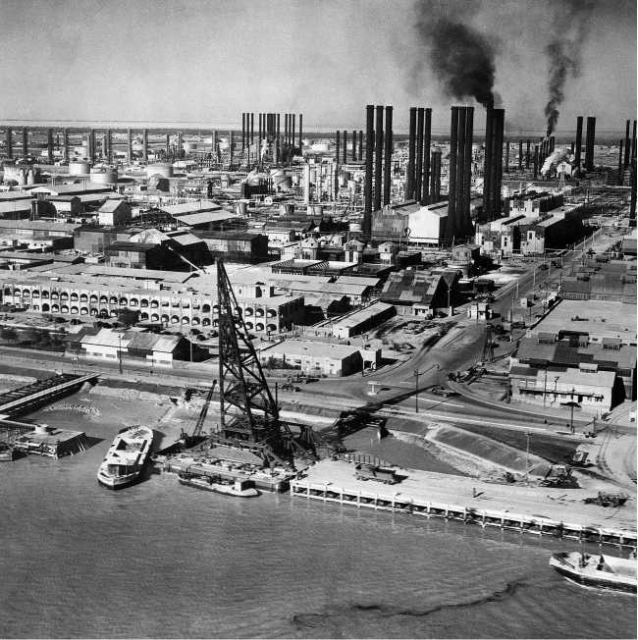
Notes:
Raffinerie de l’Anglo-Persian Oil Company, devenue Anglo-Iranian Oil Company en 1935 et National Iranian Oil Company en 1951, Abadan, 1955.
Interprétation :
« En octobre 1954 est conclu un accord pétrolier Iran-Grande-Bretagne. La NIOC reste propriétaire des installations, et de la distribution en Iran: la nationalisation n'a donc pas été remise en cause par le Shah. La commercialisation extérieure est assurée par un consortium international anglo-américain. Les revenus pétroliers sont partagés « fifty/fifty ». L'affaire Mossadegh est donc une fausse défaite iranienne, car l'objectif initial de M. Mossadegh est acquis: l'écrasant symbole de l'Anglo-Iranian a bel et bien vécu (elle devient en 1955 la British Petroleum, BP), et avec lui l'impérialisme britannique en Iran. Les Etats-Unis sont désormais la nouvelle puissance impériale au Moyen-Orient, et la CIA est apparue comme l'un des bras armés de l'impérialisme américain. La crise iranienne coïncide, chronologiquement, avec l'arrivée au pouvoir en Egypte du colonel Nasser: la crise du pétrole iranien en 1951 préfigure la crise du canal de Suez en 1956... »
Burdy (J. –P.), Dr. Mossadegh, nationaliste iranien (1887-1967): le premier ministre qui a nationalisé l'Anglo-Iranian en 1951, consulté le 24/08/17 (https://sites.google.com/site/questionsdorient/les-mots-de-l-iran-lexique/mossadegh-dr )

Slide 16
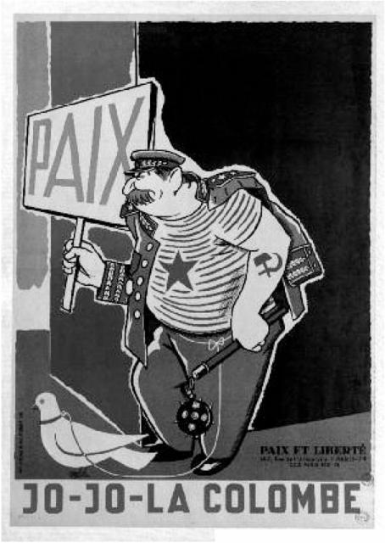
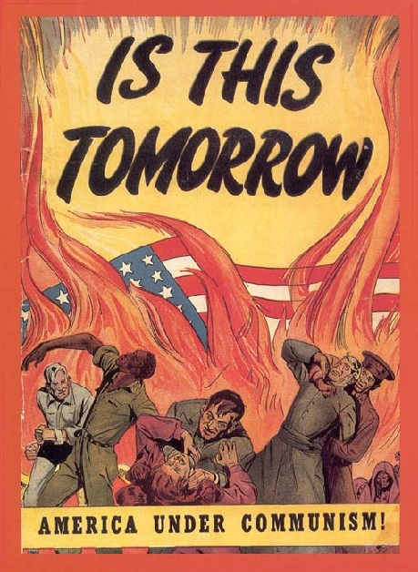
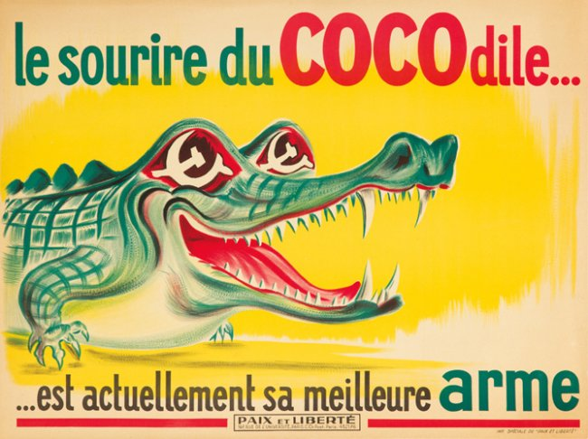
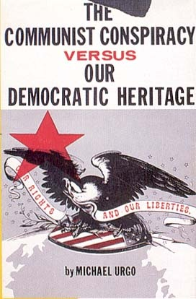
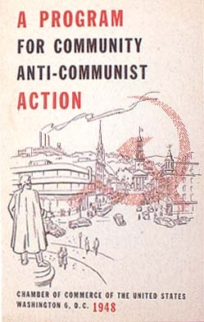
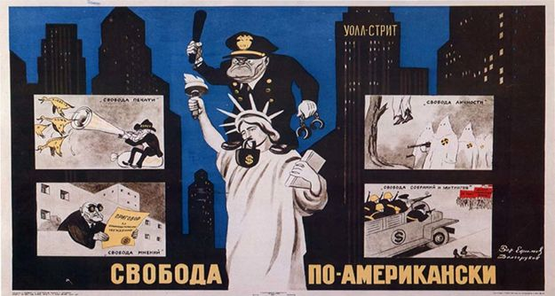
Un contexte.
Un contexte de Guerre froide : tout plutôt que le communisme !
Notes:
Critique:
Affiches de propagande produites par les deux blocs de la Guerre froide. Ces enjeux idéologiques sont la trame de fond de toutes les relations internationales de 1945 à 1991 > renvoyer à une synthèse sur la guerre froide dans le manuel des élèves (Exemple: Construire l’Histoire, synthèses 89 à 92). L’idée est ici de comprendre la matrice idéologique et la peur entretenue du communisme comme le terreau qui nourrit les schémas de pensée qui déterminent les actions, aux USA en 1953, et chez leurs alliés européens (maccarthysme). En Europe francophone, par exemple, entre 1951 et 1956 l’association Paix et Liberté produira une quantité importante de pamphlets contre le communisme en miroir à la propagande colportée par le Parti Communiste français. Idéalement, cette partie pourrait être rapidement comprise si le cours s’inscrit après une étude analytique de la propagande en régime totalitaire, dont celle du communisme soviétique.
Mossadegh, qui pouvait user de la force et de la répression dans l’exercice du pouvoir, aurait dit à l’occasion de son procès : « Je voulais maintenir la neutralité de l'Iran entre les deux blocs afin de ne fournir ni à l'un ni à l'autre de détruire notre pays ». (Wikipédia, référence à chercher ! Critique : cette phrase pourrait être une mise en exergue qui a vocation à synthétiser son action politique. Mais attention, le cas emblématique de Mossadegh est aussi devenu un argument de la propagande anti-impérialiste.

Slide 17
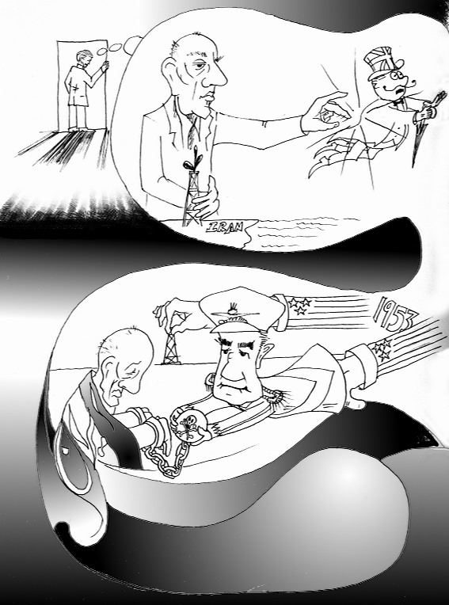
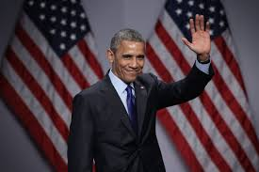
"En pleine guerre froide, les Etats-Unis ont joué un rôle dans le renversement d'un gouvernement iranien démocratiquement élu",
B. Obama, Discours du Caire, 2009.
Notes:
Source.
1) Kaveh Adel, Iranian-American Cartoonist, from 'Graphic Novel‘, 2011, (http://kavehadel.com/blog/kaveh-adel-graphic-novel/comment-page-1/). Dessinateur de presse americano-iranien, très engagé dans la construction de la paix. Légende du cartoon : “Mossadeq kicks the British out of Abadan. Mossadeq is overthrown by the American CIA and the British MI6. The Shah returns to claim his thrown.”
2) Interview du Président américain Barack Obama en avril 2015. Thomas L. Friedman l’interroge à la Maison Blanche pour le compte du quotidien New York Times sur sa doctrine à l’égard de l’Iran et de ses vélléités nucléaires. (Source : https://www.nytimes.com/video/opinion/100000003612374/the-obama-doctrine-and-iran.html)
Commentaire. Mémoires et héritages : regards croisés sur un travail postérieur et engagé d’une part et, d’autre part, une reconnaissance postérieure et officielle de responsabilité. Il est à noter que la secrétaire d’Etat du Président Clinton avait déjà évoqué les faits en 2000 et que la déclassification des archives CIA concernées en 2013 avaient fini d’entretenir le doute sur la réalité historique d’un fait. Qu’est-ce que cela apporte au débat public sur les relations internationales et leur avenir ? Pensez-vous que cette reconnaissance puisse être une invitation à exercer un travail critique comme citoyen ?
Il conviendra aussi de dire que la figure de Mossadegh sera récupérée par différents acteurs qui fustigent l’interventionnisme de nature impérialiste, à commencer par la République islamique d’Iran elle-même. Le personnage historique a donc été l’objet tantôt d’une hagiographie, tantôt d’une diatribe selon l’intention et le point de vue du travail de propagande qui le met en scène.

Slide 18
Marion Netisse face à l’Histoire…
Un deuxième chapitre à géométrie variable :
« 1979,
Le Diable et moi? »
Yaskondy, yaskonfé !
Notes:
Commentaire.
Le Shah, une simple marionnette US ?
Encore une fois, la réalité historique apparait plus complexe. Le système autoritaire et répressif ne tolère pas l’opposition, réprimée très violemment à chaque fois : il n’y a aucune liberté politique. Mais des programmes audacieux ont été menés dans les années ’60 et ‘70 dans le contexte de la Révolution blanche, encouragée par l’administration Kennedy. Nombre des réformes entreprises alors semblent inspirées de l’esprit nationaliste et progressiste dont Mossadegh était le parangon déchu. Une majorité très conservatrice du clergé et des propriétaires terriens s’est constituée en opposition forte à ce programme du Shah qui pouvait permettre une certaine émancipation des populations et travailler à répartir la richesse. Ces réformes ont-elles été menées avec la sincérité et l’énergie nécessaires ? Probablement pas pour les Iraniens progressistes. La fuite en avant violente et autoritaire du régime est manifeste. Trop tard pour les fébriles projets d’ouverture démocratique autour de 1977. Ce qui renforce progressivement l’opposition traditionnaliste incarnée par Khomeyni. Celui qui utilisera rapidement l’antiaméricanisme pour fonder son pouvoir fondamentaliste entre pourtant en négociations avec l’administration Carter pour construire l’avenir de leurs relations internationales fondées sur des intérêts stratégiques respectifs et parfois contradictoires : pas de régime communiste, une armée coopérante et préservée, le maintien du commerce de pétrole, le respect des investissements étrangers. Dans ces conditions, les Etats-Unis se disent alors « flexibles » à l’égard d’un nouveau pouvoir en Iran. Les instructions à l’armée iranienne sont données : elle n’interviendra pas contre le retour de l’Ayatollah. Le Shah, en vacances, est lâché par l’administration américaine. Le leader religieux voit sa stratégie de dissimulation couronnée de succès : il déclenche un violent mouvement d’épuration politique et prend les rênes de la Révolution populaire.
Critique : Avec la déclassification des archives, l’historien peut documenter l’intense activité diplomatique qui eut lieu avant et après la Révolution de 1979, entre différents officiels américains et l’entourage de M. Khomeiny. (Fattahi (K.), Two Weeks in January: America's secret engagement with Khomeini, BBC Persian Service, Juin 2016, (http://www.bbc.com/news/world-us-canada-36431160 ). La classification des archives permettait de préserver utilement l’image du Diable, maillon central de l’Axe du Mal, façonnée par la propagande de guerre. Cette essentialisation ne tient plus dès lors qu’il est possible de négocier avec le sujet de la diabolisation. L’objectif principal demeurait l’endiguement du communisme. Combattre l’URSS exigeait de s’entendre avec les projets islamistes. À noter que le très influent Brezinski, grand soutien du Shah, a plaidé l’intervention de l’armée pour maintenir le régime.

Slide 19
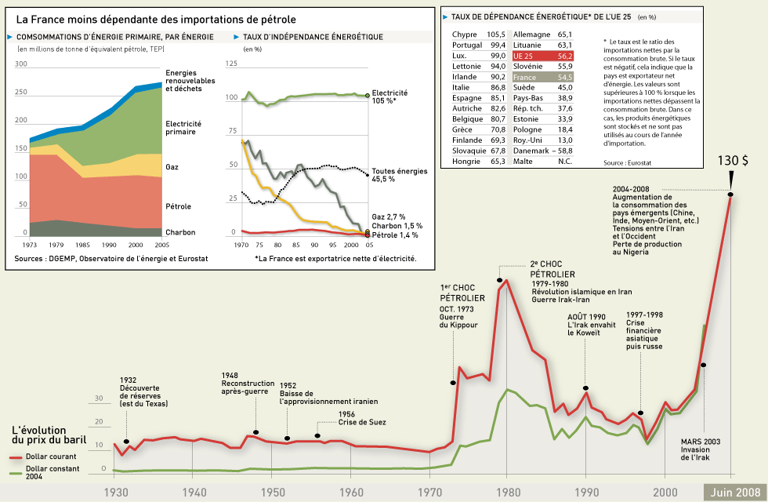
Notes:
L’objectif est de montrer le taux de dépendance énergétique de la Belgique et de nombreux Etats européens, dont la France. Les économies européennes sont donc très sensibles aux fluctuations des matières premières de l’énergie. Noter les deux chocs > interdépendance : la géopolitique génère des conséquences concrètes et sensibles.

Slide 20
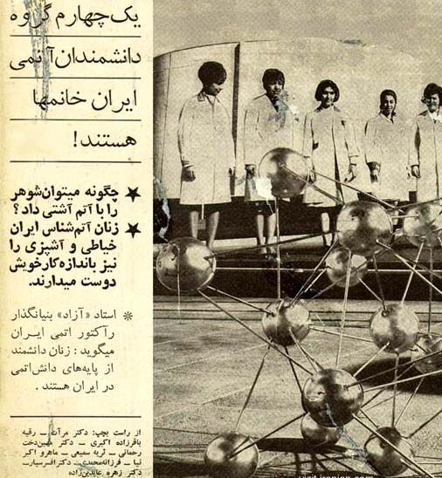
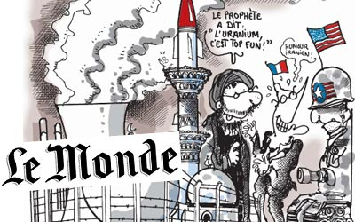
Notes:
Critique :
*Extrait d'un journal iranien de 1968, domaine public : « Un quart des scientifiques en relation avec l'énergie nucléaire sont des femmes ». La photo montre quelques docteurs en physique iraniennes posant en face du réacteur de recherche à Téhéran. La coopération nucléaire (constructions d’équipement, transferts de technologie, commerce de l’uranium), avec les USA, l’Allemagne, la France sera poursuivie sous le régime islamiste avec la Russie qui deviendra un allié stratégique de l’Iran. Tandis que des créances du projet (le Shah avait avancé plus d’un milliard de dollars) envenimaient les relations avec la France : les années ‘80 seront teintées d’actes de terrorisme et d’enlèvements liés à cette affaire, sur fond de guerre et par l’entremise de groupes liés à l’Iran et de nationalités et d’idéologies diverses. En 1988, le Premier ministre Chirac rétablit avec l’Iran des relations diplomatiques et signe un plan d’apurement de la dette française, le lendemain de la libération des otages français de Beyrouth. La coopération atomique peut reprendre.
* Plantu, dessinateur de presse, essentiellement au journal Le Monde. Fondateur notamment de Cartooning for Peace, engagée dans le désarmement nucléaire.
Révolution islamique de 1979.
+ terrorisme
Commentaire. La position de la France est intéressante. Avec l’Iran de Mohammed Reza Shah Pahlavi, elle entretenait des intérêts économiques assez restreints mais une tradition importante d’échanges culturels. La compagnie (qui deviendra Elf et puis Total) détenait des parts faibles d’exploitation pétrolière, une collaboration de Framatom (deviendra Areva) pour une centrale nucléaire (qui sera bombardée par Israël), des échanges financiers. La France accueillera, à l’invitation de son Président Giscard d’Estaing qui n’appréciait pas le Shah, l’Ayatollah Khomeiny en exil sur son territoire et demeurera attentive à la Révolution et l’établissement du régime islamique. Les relations se détériorent autour de 1981.

Slide 21
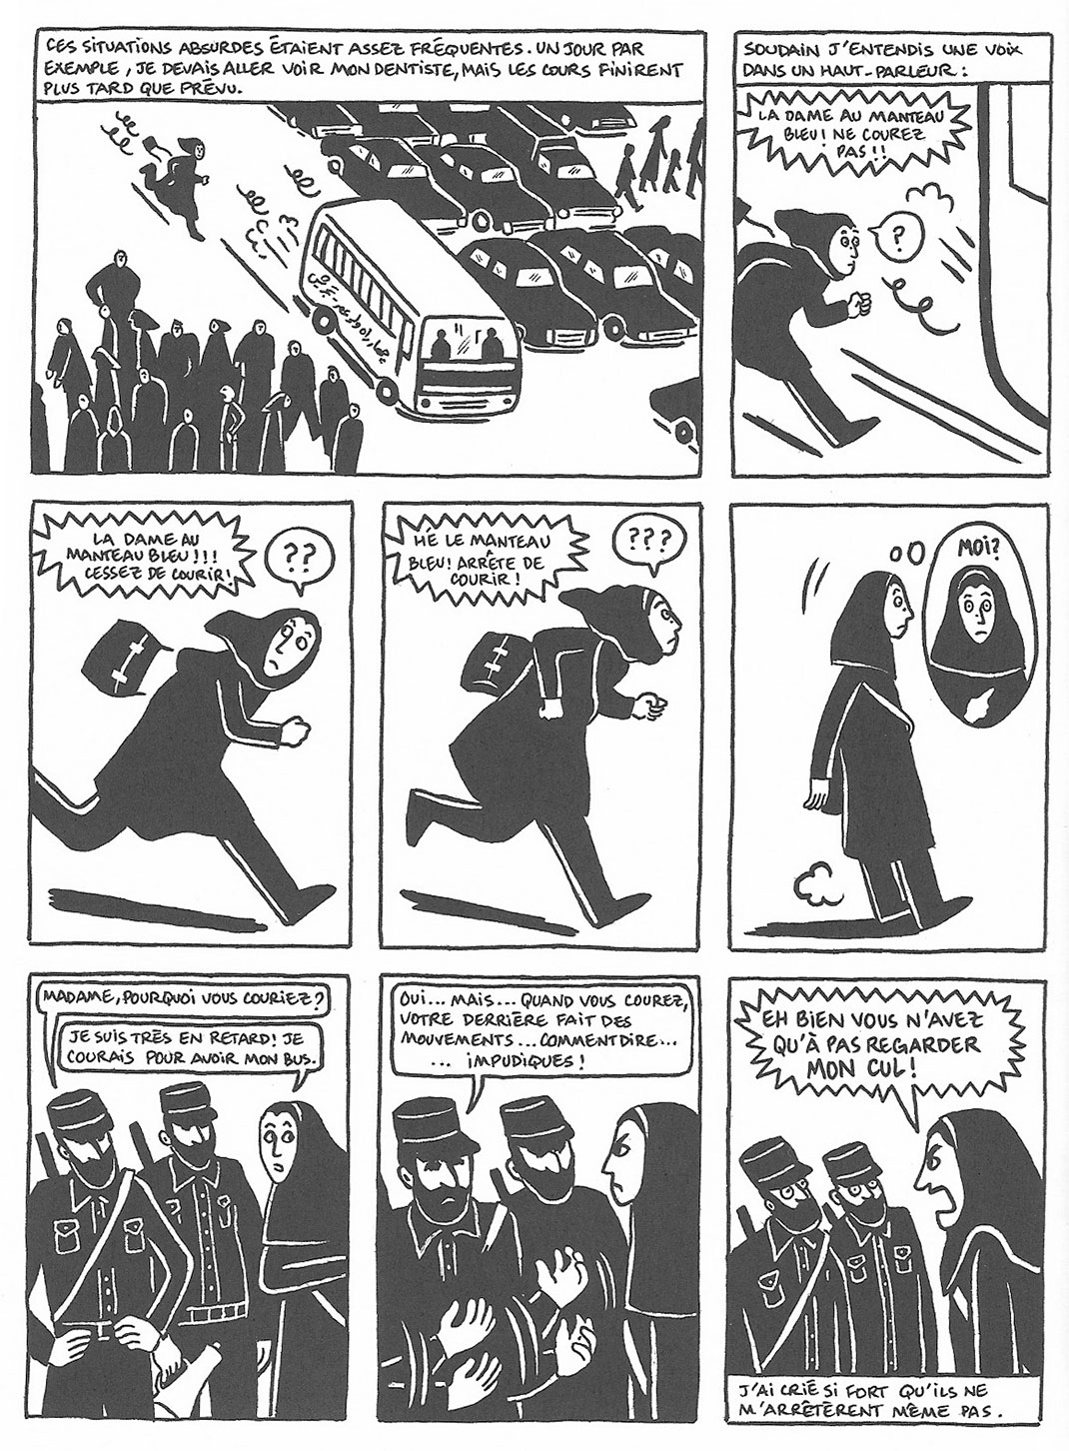
Extrait
Bande-annonce
Notes:
Critique de travaux postérieurs avec un point de vue critique :
*Dessin de presse de Chapatte, suisse.
*Planche de Persepolis, de Marjane Satrapi, auteure iranienne née en 1969, issue d’une famille politisée et progressiste, proche des milieux communistes. Exilée vers l’Europe, elle raconte son histoire et présente un peuple humain qui ne correspond pas à la vulgate officielle. La BD sort en et le film qui l’adapte en 2007. Pour cette raison, Persépolis est censuré dans plusieurs pays, en Iran comme aux USA.
Commentaire. Expliquer le régime iranien et ses caractéristiques principales. Il est indispensable de réfléchir à la notion de régime, en la distinguant des notions d’Etat et de peuple. Il est nécessaire de présenter les méthodes de pouvoir utilisées par l’Etat islamique d’Iran pour imposer un régime qui correspond à la définition d’un Etat totalitaire selon Raymond Aron.
Critique
Le Shah, une simple marionnette US ?
Encore une fois, la réalité historique apparait plus complexe. Le système autoritaire et répressif ne tolère pas l’opposition, réprimée très violemment à chaque fois : il n’y a aucune liberté politique. Mais des programmes audacieux ont été menés dans les années ’60 et ‘70 dans le contexte de la Révolution blanche, encouragée par l’administration Kennedy. Nombre des réformes entreprises alors semblent inspirées de l’esprit nationaliste et progressiste dont Mossadegh était le parangon déchu. Une majorité très conservatrice du clergé et des propriétaires terriens s’est constituée en opposition forte à ce programme du Shah qui pouvait permettre une certaine émancipation des populations et travailler à répartir la richesse. Ces réformes ont-elles été menées avec la sincérité et l’énergie nécessaires ? Probablement pas pour les Iraniens progressistes. La fuite en avant violente et autoritaire du régime est manifeste. Trop tard pour les fébriles projets d’ouverture démocratique autour de 1977. Ce qui renforce progressivement l’opposition traditionnaliste incarnée par Khomeyni. Celui qui utilisera rapidement l’antiaméricanisme pour fonder son pouvoir fondamentaliste entre pourtant en négociations avec l’administration Carter pour construire l’avenir de leurs relations internationales fondées sur des intérêts stratégiques respectifs et parfois contradictoires : pas de régime communiste, une armée coopérante et préservée, le maintien du commerce de pétrole, le respect des investissements étrangers. Dans ces conditions, les Etats-Unis se disent alors « flexibles » à l’égard d’un nouveau pouvoir en Iran. Les instructions à l’armée iranienne sont données : elle n’interviendra pas contre le retour de l’Ayatollah. Le Shah, en vacances, est lâché par l’administration américaine. Le leader religieux voit sa stratégie de dissimulation couronnée de succès : il déclenche un violent mouvement d’épuration politique et prend les rênes de la Révolution populaire.
Critique : Avec la déclassification des archives, l’historien peut documenter l’intense activité diplomatique qui eut lieu avant et après la Révolution de 1979, entre différents officiels américains et l’entourage de M. Khomeyni. (Fattahi (K.), Two Weeks in January: America's secret engagement with Khomeini, BBC Persian Service, Juin 2016, (http://www.bbc.com/news/world-us-canada-36431160 ). La classification des archives permettait de préserver utilement l’image du Diable, maillon central de l’Axe du Mal, façonnée par la propagande de guerre. Cette essentialisation ne tient plus dès lors qu’il est possible de négocier avec le sujet de la diabolisation. L’objectif principal demeurait l’endiguement du communisme. Combattre l’URSS exigeait de s’entendre avec les projets islamistes. À noter que le très influent Brzezinski, grand soutien du Shah, a plaidé l’intervention de l’armée pour maintenir le régime.

Slide 22
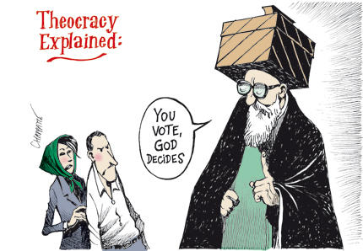
Notes:
La théocratie vue par Chapatte, caricaturiste suisse, né en 1967. Il publie entre autres dans Le Temps ou l’International New York Times. Il aime mettre en lumière les conflits oubliés et les acteurs de l’histoire. Il a reçu plusieurs prix internationaux.

Slide 23
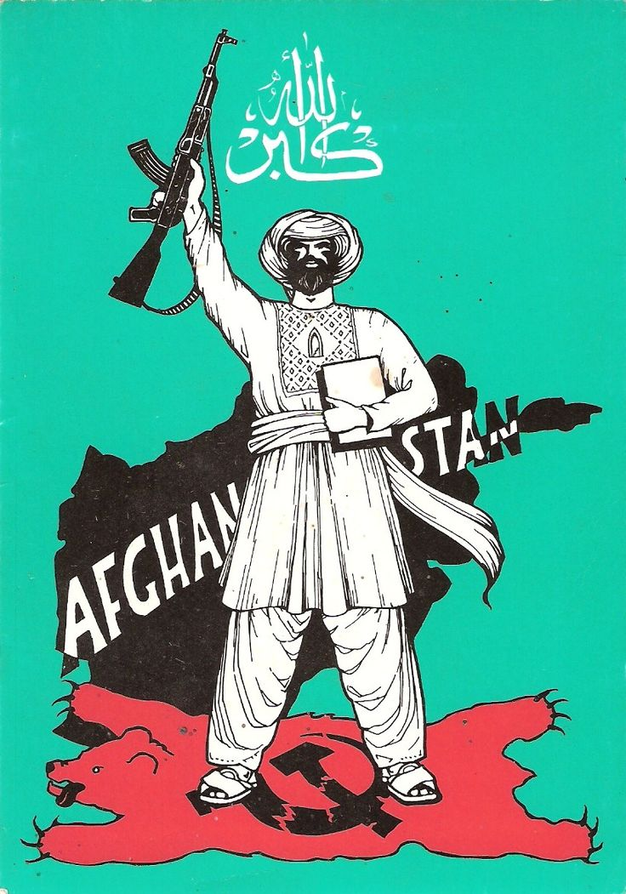
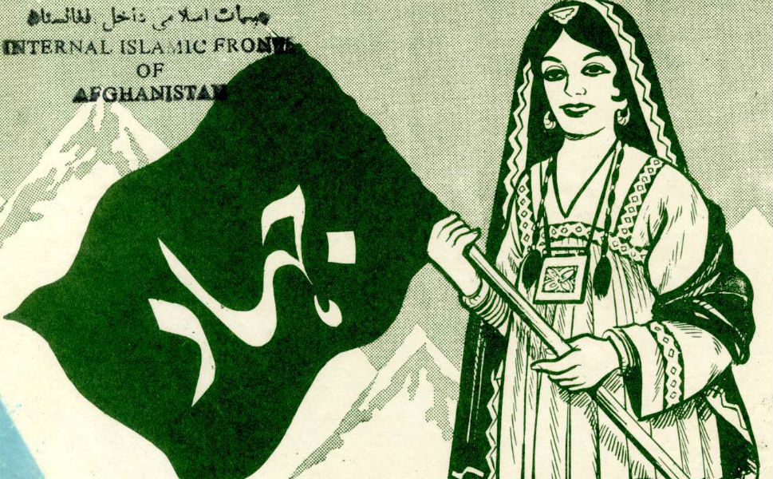
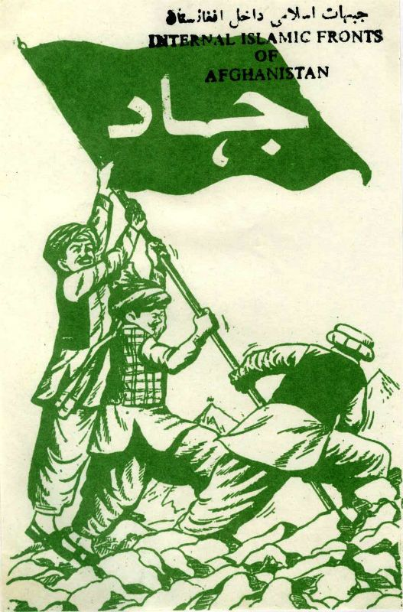
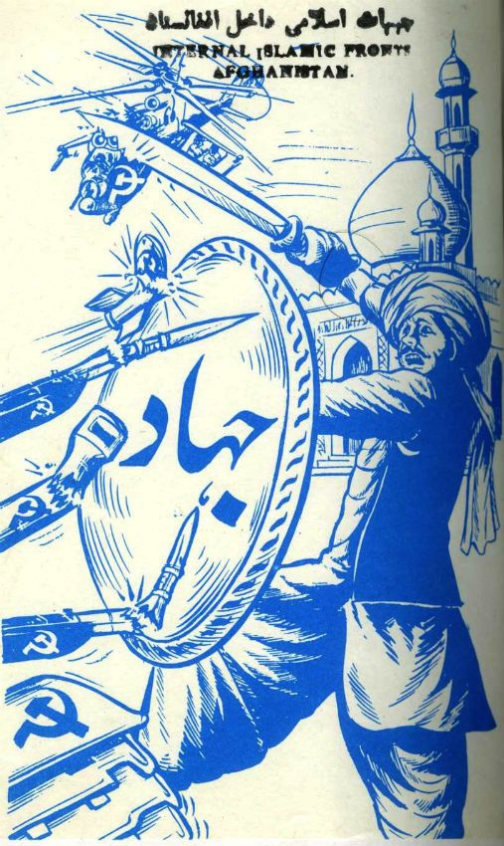
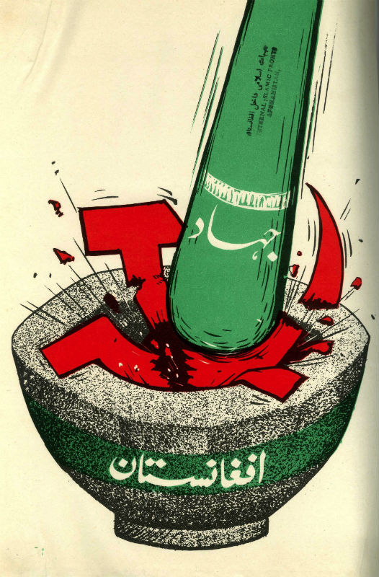
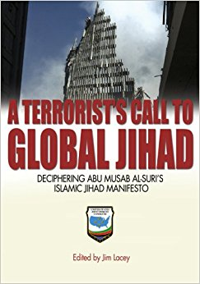
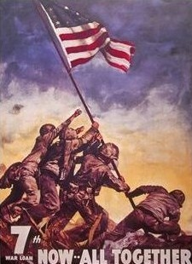
Besoin d’approfondir?
En Iran le Diable, en Afghanistan, mon pote !
Des alliés officiels pour la liberté ?
Notes:
Critique. Affiches de propagande des fronts islamiques intérieurs en Afghanistan. Repérez les thèmes auxquels font illusion les affiches politiques. Quelles sont les fonctions de ces affiches? Comment sont-elles produites? Constatez la simplicité du message: quelle est l’intention générale? Comment expliquez-vous la présence des écritures arabes?
Commentaire. L’objectif pédagogique est ici de constater le système contradictoire des alliances. Nous pouvons montrer le travail de propagande qui tantôt construit la diabolisation de l’Islam politique en Iran, tantôt construit l’idéal de résistance de l’Islam politique en Afghanistan. Il sera néanmoins utile de signifier aux élèves la pluralité des idéologies dites islamistes. La conclusion peut mobiliser le concept de realpolitik ou politique réaliste.
Hypothèse de traduction de la forme récurrente sur les affiches : « al Jabbar ». Commentaire de Baladislam: « Al Jabbar de par ces racines arabes connote le fait de rétablir quelque chose selon un État initial, le droit et le bien, celui qui ramène à la normale, la réforme, connote le bénéfice, celui qui confère un avantage, mais aussi le fait d'être suprême, élevé, supérieur à toute création, impérieux, majestueux et irrésistible. » Sur la dernière affiche, « Allahou akbar », « Dieu est grand ! ».
(Pour une présentation succincte des nombreuses associations qui ont eu recours à la lutte armée : Schmid, Jongman, Political Terrorism: A New Guide to Actors, Authors, Concepts, Data Bases, London New York, 1988, (réed. 2017), pp. 498-501. )
Commentaires. La naissance du djihad armé ? De très nombreuses factions témoignent de la grande diversité des visions et des approches de résistance à l’impérialisme soviétique. Les nombreuses rivalités ethniques, claniques, politiques, culturelles ou religieuses sont masquées par une stratégie : la focalisation des masses sur l’ennemi commun en mobilisant le carburant du concept de djihad armé. Pour nuire à l’URSS, les Etats-Unis, dont la CIA coordonne la stratégie dès 1979, le Pakistan et l’Arabie saoudite vont développer une aide militaire et financière importante jusque 1992. Ce programme conduit aussi à la mobilisation panislamique de milliers de combattants internationaux qui rejoignirent les rangs de ceux qui s’appellent les moudjahidines, affiliés à sept partis aux convictions différentes. Quand l’URSS, vaincue, quitte l’Afghanistan en 1989 en y laissant 15000 soldats morts, les luttes de factions ouvrent la période de guerre civile qui verront les Talibans triompher et s’emparer du pouvoir en 1996, appuyés par l’armée et les services secrets pakistanais (ISI). Ils tolèrent alors la présence internationaliste de Al-Qaeda, qui y murira son idéologie et préparera l’action terroriste de 2001. Sur l’ensemble de cette période s’est structuré le concept de djihad armé international sous la férule de différents chefs locaux et internationaux : Haqqani, Hekmatyar, Azzam, Ben Laden, Al-Zawahiri, Omar et Abou Moussab Al-Suri qui théorisa une stratégie d’insurrection globale, encouragea à viser l’Europe, et justifia l’usage illimité de la violence et du terrorisme pour y créer la rupture et la guerre civile. Depuis l’Afghanistan, cette expérience sera exportée vers d’autres nombreux théâtres.
Besoin de synthétiser ? Vidéo Afghanistan 1979, la guerre qui a changé le monde. Durée 55 minutes. Diffusée par ARTE, le 11/11/2014. La démarche de la réalisatrice Gulya Mirzoeva est synthétisée dans cet article de Télérama ( URL: http://www.telerama.fr/television/l-afghanistan-reste-un-symbole-pour-les-russes-gulya-mirzoeva-realisatrice,118935.php). Elle vit en République socialiste soviétique du Tadjikistan durant la guerre d’Afghanistan et a vécu le déboussolement de la fin de l’URSS. Comme réalisatrice, elle a cherché à comprendre cette évolution qui la concerne et les conséquences palpables dans le monde contemporain. « J’ai voulu montrer le rôle joué par chacun des protagonistes – Afghanistan, Union soviétique, Pakistan et Etats-Unis – et la manière dont cette guerre a alimenté le djihad mondial. » On remarquera l’utilisation de nombreux documents d’archives (accessibles à partir de 1992, reclassées confidentielles sous l’injonction du Président russe M. Poutine) ainsi que la qualité des témoins. (Vidéo disponible en ligne sur https://www.youtube.com/watch?v=3AtXarHlsoI )

Slide 24
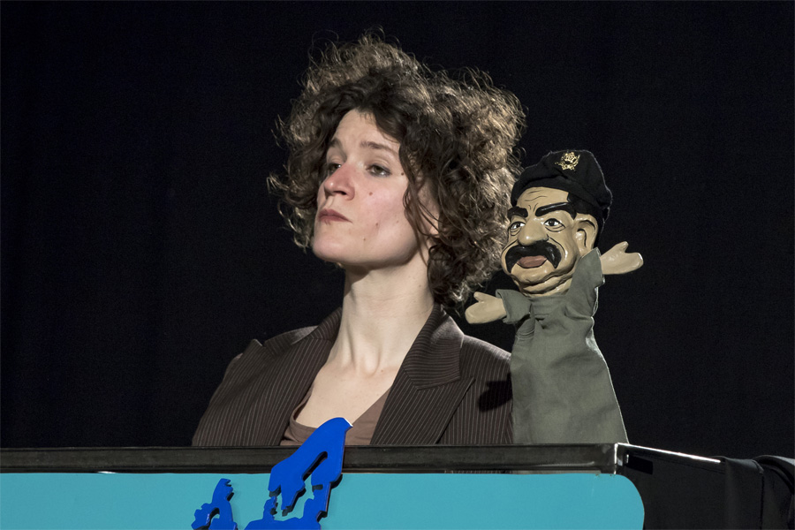
Marion Netisse face à l’Histoire…
Encore un autre chapitre iranien :
« 1979. Contre le Diable,
mon bon ami Saddam… »
Yaskondy, yaskonfé !

Slide 25
Notes:
L’objectif est de montrer le taux de dépendance énergétique de la Belgique et de nombreux Etats européens, dont la France. Les économies européennes sont donc très sensibles aux fluctuations des matières premières de l’énergie. Noter les deux chocs > interdépendance : la géopolitique génère des conséquences concrètes et sensibles. 1979: la République islamique d’Iran nationalise l’industrie pétrolière.

Slide 26
1972
nationalisation du pétrole irakien
1976 Un partenariat gagnant gagnant
Notes:
Critique de la source : l’INA.
Le commentateur explique les motivations de la nationalisation de l’IPC l’aide d’une série de concepts : repérez-les, notez-les et recherchez leurs définitions. (décolonisation, impérialisme, socialisme, panarabisme, révolution.)
Identifiez les acteurs et caractérisez-les en synthétisant leurs points de vue sur l’événement irakien (parti Baas et Saddam Hussein, la France au travers de la voix du journaliste, l’URSS).
Remarquez l’utilisation argumentative par le régime du sort des Palestiniens.
Quelle était la motivation du sujet de télévision ?

Slide 27
1979 ou1986
La crise du pétrole. Des besoins peu regardants.
1989
Amis, encombrants et imbroglio…
La Realpolitik.
Notes:
Vidéo de 1979 :
Evaluez
Vidéo de 1989, après la rupture des relations France-Irak.
Evaluez le ton du journaliste qui tente de faire la synthèse des relations

Slide 28

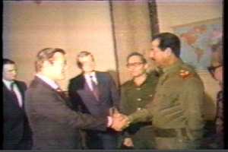
Notes:
Critique. Shaking Hands: Iraqi President Saddam Hussein greets Donald Rumsfeld, then special envoy of President Ronald Reagan, in Baghdad on December 20, 1983. (http://nsarchive.gwu.edu/NSAEBB/NSAEBB82)
En 1983, Donald Rumsfeld est l'envoyé spécial du président Ronald Reagan au Moyen-Orient. Il se rend à Bagdad et sa rencontre avec Saddam Hussein débouche en 1984 sur le rétablissement des relations diplomatiques, rompues par l'Irak lors de la guerre israélo-arabe de 1967 (source: Wikipédia, recoupée).

Slide 29
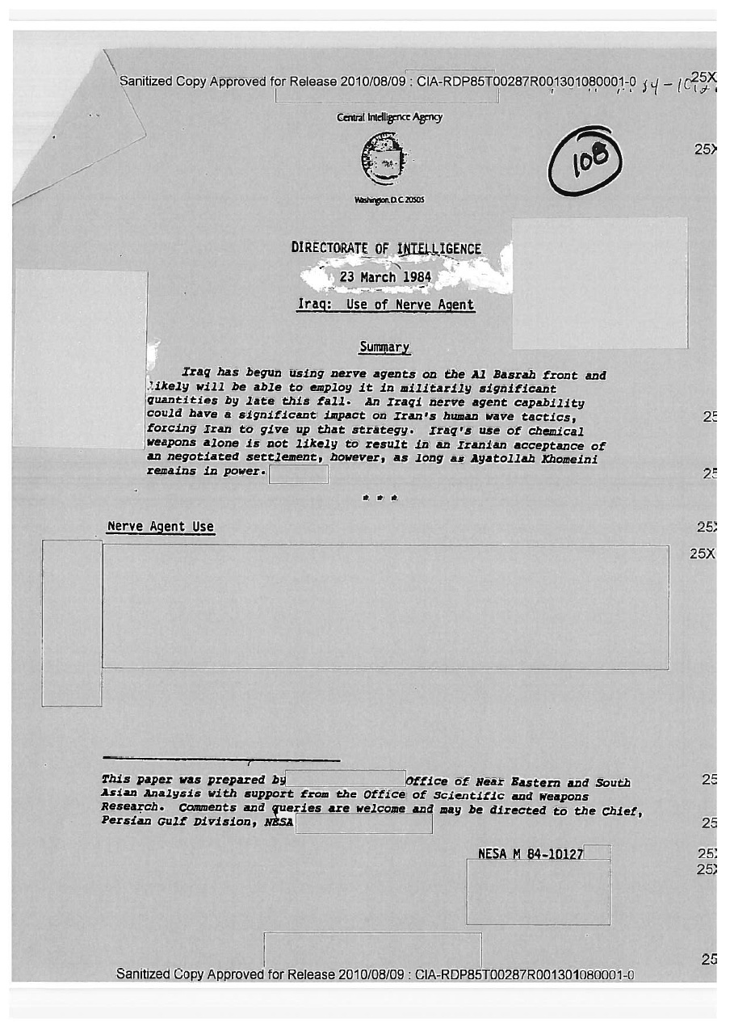
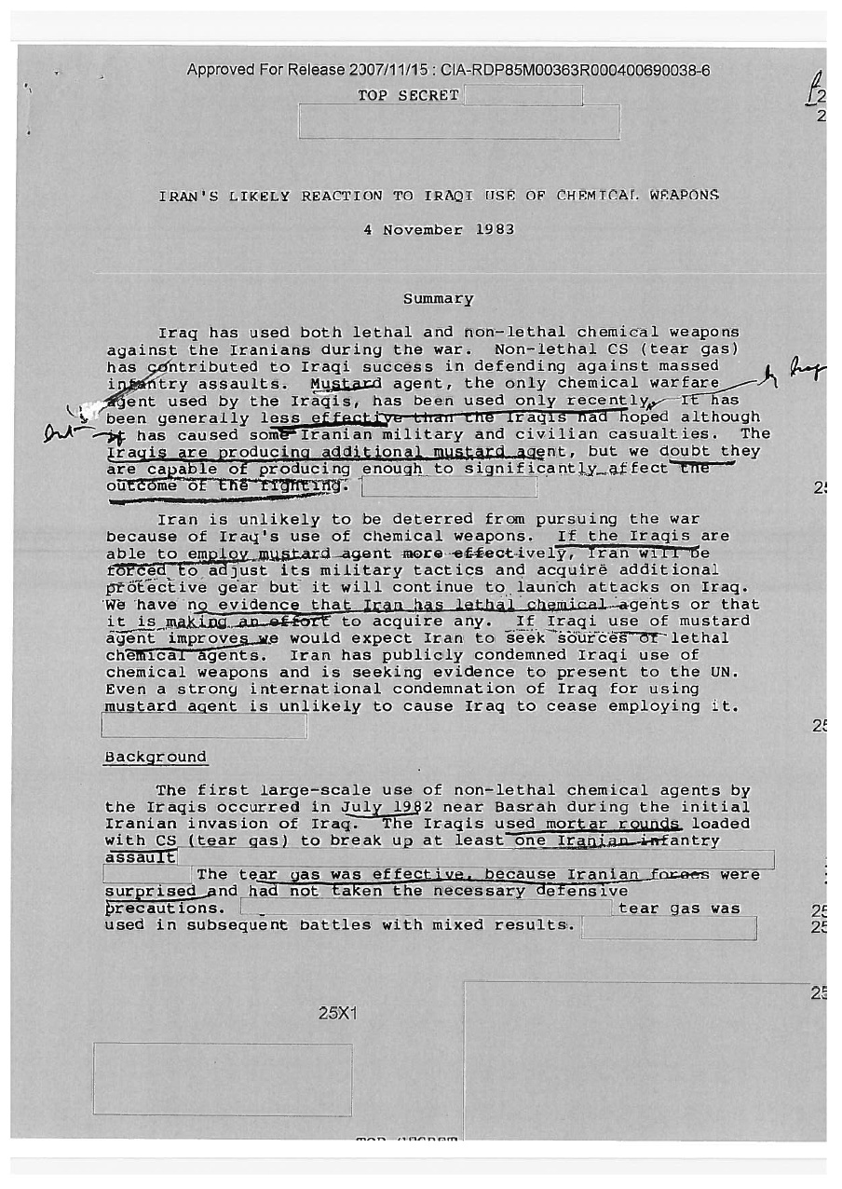
Notes:
Commentaire.
Un soutien appuyé et intéressé.
CIA est au courant en 1983 que l’Irak utilise des agents neurotoxiques.
Le colonel Rick Francona de l’US Air Force, aujourd’hui à la retraite et qui était l’attaché militaire étasunien à Bagdad lors de ces attaques de 1988, nous en donne une vision bien différente : «Les Irakiens ne nous ont effectivement jamais informés qu’ils avaient l’intention d’utiliser des gaz neurotoxiques. Cela n’était pas nécessaire: nous étions déjà au courant», nous a-t-il déclaré.
L’administration Reagan décida qu’il était préférable de laisser les attaques se poursuivre si elles permettaient d’inverser le cours de la guerre. Et quand ces attaques furent connues, la CIA s’assura que l’indignation et les condamnations de la communauté internationale soient étouffées.
Dans les documents révélés, la CIA affirme ainsi que l’Iran pourrait bien ne pas découvrir de preuves tangibles de l’utilisation de ces armes —alors que l’agence les possédait. L’agence remarque également que l’Union soviétique avait fait usage d’armes chimiques en Afghanistan sans beaucoup de répercussions sur le plan international. (Sur Slate : http://www.slate.fr/story/76858/etats-unis-attaques-chimiques-irak-saddam-hussein.)
Or, le recours aux armes chimiques dans la guerre est interdit par le protocole de Genève de 1925, qui déclare que les parties «exerceront tous les efforts possibles pour amener d’autres États à accepter» l’accord. L’Irak n’a jamais ratifié ce protocole; les États-Unis l’ont fait en 1975.
…) Mais si la CIA avait connaissance de l’utilisation des armes chimiques par le dictateur irakien, ses responsables ne voulurent pas fournir de renseignements à l’Irak pendant la plus grande partie de la guerre. Le département de la Défense proposa un programme de partage des renseignements avec les Irakiens en 1986, qui, à en croire Francona, fut bloqué car la CIA et le département d’État considéraient que Saddam Hussein était «abject» et ses représentants des «brutes».
(‘…) Fin 1987, les analystes de la DIA du service du colonel Francona à Washington rédigèrent un rapport codé top secret partiellement intitulé «Aux portes de Bassora», prévenant que l’offensive iranienne du printemps 1988 serait de plus grande ampleur que toutes les précédentes et qu’elle avait de très bonnes chances de franchir les lignes irakiennes et de capturer Bassora. Le rapport prévenait que si Bassora tombait, l’armée irakienne s’effondrerait et que l’Iran gagnerait la guerre.
Le président Reagan lut ce rapport et, rapporte Francona, écrivit dans la marge une note adressée au secrétaire à la Défense Frank C. Carlucci: «Une victoire iranienne est inenvisageable.»
Par conséquent, une décision fut prise au plus haut niveau du gouvernement américain, requérant certainement l’approbation du Conseil de sécurité nationale et de la CIA. La DIA fut autorisée à fournir aux services de renseignements irakiens toutes les informations détaillées disponibles sur les déploiements et les mouvements de toutes les unités de combat iraniennes, ce qui comprenait des images satellites et peut-être quelques renseignements électroniques préalablement caviardés.
Washington ravi du résultat
Une attention toute particulière fut accordée à la zone située à l’est de la ville de Bassora, d’où la DIA était convaincue que viendrait la prochaine grande offensive iranienne. L’agence fournit également des informations sur l’emplacement d’infrastructures logistiques iraniennes cruciales et sur la force et les capacités de la force aérienne iranienne et de son système de défense antiaérienne. Francona décrivit la plupart de ces informations comme des «cibles servies sur un plateau» utilisables par les forces aériennes irakiennes, qui n’avaient plus qu’à les détruire.

Slide 30
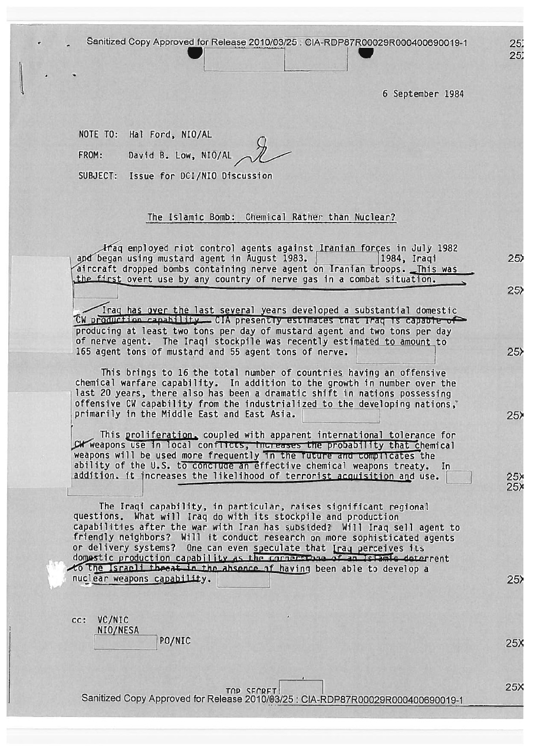
Notes:
Idem « gaz moutarde »

Slide 31
Notes:
Idem « gaz moutarde »

Slide 32
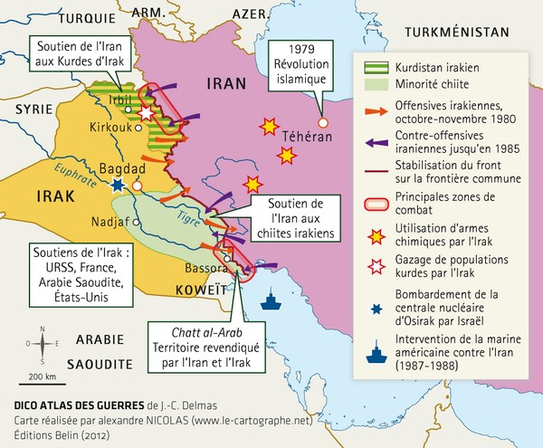

Slide 33
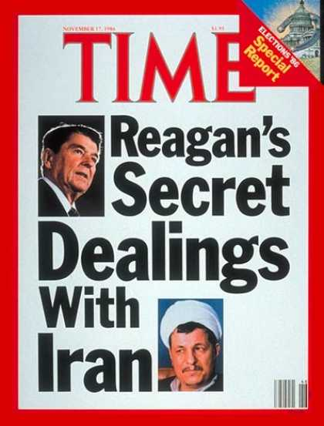
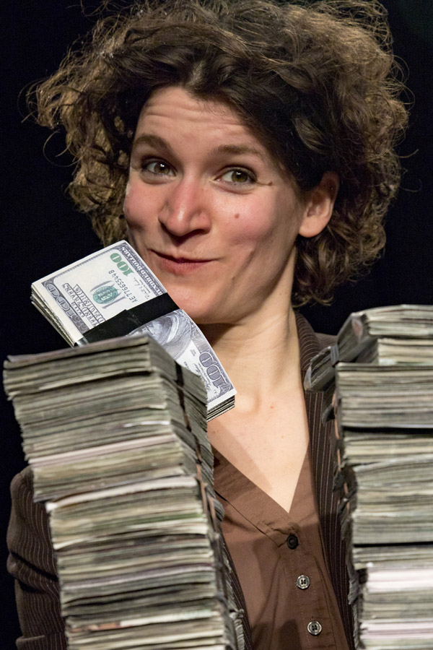
Notes:
Eclairage wikipédia > Affaire des Contras:
« L'affaire est toujours voilée de secrets et il est difficile de découvrir les faits. Plusieurs membres de l'administration Reagan ont vendu illégalement des armes à l'Iran, qui était un ennemi déclaré des États-Unis, utilisant les profits pour financer secrètement, et ce malgré l'interdiction du Congrès des États-Unis^{1,2}, les Contras, un mouvement contre-révolutionnaire nicaraguayen de lutte armée regroupant les opposants au gouvernement sandiniste de Daniel Ortega. Dans le cadre de la Guerre froide, il s'agit pour l'administration Reagan de renverser un régime considéré comme communiste³ et situé dans ce que les États-Unis considèrent comme leur zone d'influence. »
« Après la révélation de la vente d'armes en novembre 1986, le président Reagan est apparu à la télévision américaine le 13 novembre⁴ et a nié les faits⁵. Toutefois, quelques mois plus tard , le 4 mars 1987, il est retourné sur les ondes pour affirmer que les armes étaient effectivement transférées à l’Iran⁶. Reagan a en revanche démenti que cette vente faisait partie d’un échange d'otages (plusieurs Américains sont à l'époque otages au Liban)⁷. »
« En 1986, avec un groupe d'officiels Iraniens modérés, Rohani (ndlr: en 2017, président de l’Iran depuis 2013) fait pression pour que les Américains vendent du matériel militaire à l'Iran en échange de négociations avec le Hezbollah, afin de faire libérer les otages américains au Liban. Cela déboucha sur l'affaire Iran-contra, scandale de l'ère Reagan où la vente d'armes à l'Iran par l'administration américaine fut révélée⁴. »
Commentaire. À la fois, realpolitik dans un contexte mondial de guerre froide, activité idéologique obnubilée par la peur du communisme, mais aussi révélation de la fragilité d’une puissance qui doit négocier avec les institutions démocratiques intérieures. Le concept de guerre des étoiles, universelle, a servi à doper les dépenses publiques militaires sous la double administration de M. Ronald Reagan. L’interventionnisme est une réalité historique.

Slide 34
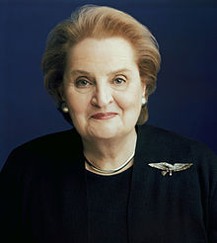
« Nous agirons de façon multilatérale quand nous le pourrons, et unilatéralement quand nous le jugerons nécessaire », car « nous considérons cette région du Proche-Orient comme d’une importance vitale pour les intérêts nationaux des Etats-Unis ».
Madeleine Albright, déclaration au Conseil de Sécurité de l’ONU, à propos de l’Irak,
Notes:
Critique.
Mme Madeleine Albright, secrétaire d’Etat sous l’administration du Président Clinton (1997-2001), et, à l’époque de cette déclaration, ambassadrice auprès de l’Organisation des Nations unies (ONU) (1993-1997).
En 1998, la secrétaire d’Etat réitéra cette position dans le contexte du travail de M. Annan, secrétaire général de l’ONU, dont la mission était de chercher les voies légales et pacifiques de résolution du conflit.
L’intérêt ici, et au-delà de l’émotion, est d’analyser le caractère officiel et délibéré de la Realpolitik des Etats.
Les limites du multilatéralisme ou une situation d’hégémonie qui autorise l’unilatéralisme ?
Source : Emission "60 Minutes«, interview avec Lesley Stahl, surCBS News, le 12 Mai 1996. Plus tard, Madame Albright regrettera ses paroles sans fléchir sur la nécessité des sanctions à l’égard de l’Irak.
Suggestion : voir la séquence Guerre d’Irak de la CNAPD. L’administration suivante apparaît encore davantage encline à l’interventionnisme.
Prolonger : à l’extérieur, les périls mis en avant sont le « terrorisme international », les « narcotrafiquants hispaniques » et, le plus grave de tous, les « Etats voyous ». Une étude secrète, datant de 1995 et rendue publique récemment grâce à la loi sur la liberté de l’information, esquissait les grandes lignes de l’approche stratégique à l’aube du nouveau millénaire. Commandée par le Strategic Command, qui a la responsabilité de l’arsenal nucléaire stratégique, et intitulée Essentials of Post-Cold War Deterrence (« Principes de base de la dissuasion dans l’après-guerre froide »), elle montre, selon l’agence Associated Press, « comment les Etats-Unis ont modifié leur stratégie de dissuasion en remplaçant l’Union soviétique par les Etats dits “voyous” ou “hors-la-loi” : Irak, Iran, Libye, Syrie, Soudan, Cuba et Corée du Nord ». Elle recommande que les Etats-Unis exploitent leur potentiel nucléaire pour projeter d’eux-mêmes une image « irrationnelle » et « vindicative » au cas où leurs intérêts vitaux seraient menacés : « Il est nuisible de nous présenter comme des gens raisonnables, rationnels et pleins de sang-froid », et, pis encore, comme respectueux d’enfantillages aussi dérisoires que le droit et les traités internationaux. « Que certains élé ments » du gouvernement fédéral « puissent apparaître comme potentiellement fous, impossibles à contrôler peut contribuer à créer ou à renforcer les craintes et les appréhensions dans l’esprit de nos adversaires. »
(Chomsky Noam, L’Amérique, Etat voyou, août 2000, pp. 4 et 5 (http://www.monde-diplomatique.fr/2000/08/CHOMSKY/1930)
Prolonger : Pour actualiser, il est possible d’étudier la stratégie nationale de sécurité d’un pays qui publie le texte d’intention de son président, les USA. Voir documents annexes, celui de 2015, sous la responsabilité de M. Obama. Le même exercice est possible pour le Président suivant. En quoi, une politique de sécurité nationale se base-t-elle davnatage sur le réalisme des relations internationales que sur des valeurs affichées dans d’auters textes ?+

Slide 35
Marion Netisse face à l’Histoire…
Et pendant ce temps-là :
« Mon très fidèle ami Ben Seoud… »
Yaskondy, yaskonfé !
Notes:
https://www.lesechos.fr/03/08/2006/LesEchos/19722-043-ECH_14--l-aramco--empire-du-petrole.htm

Slide 36
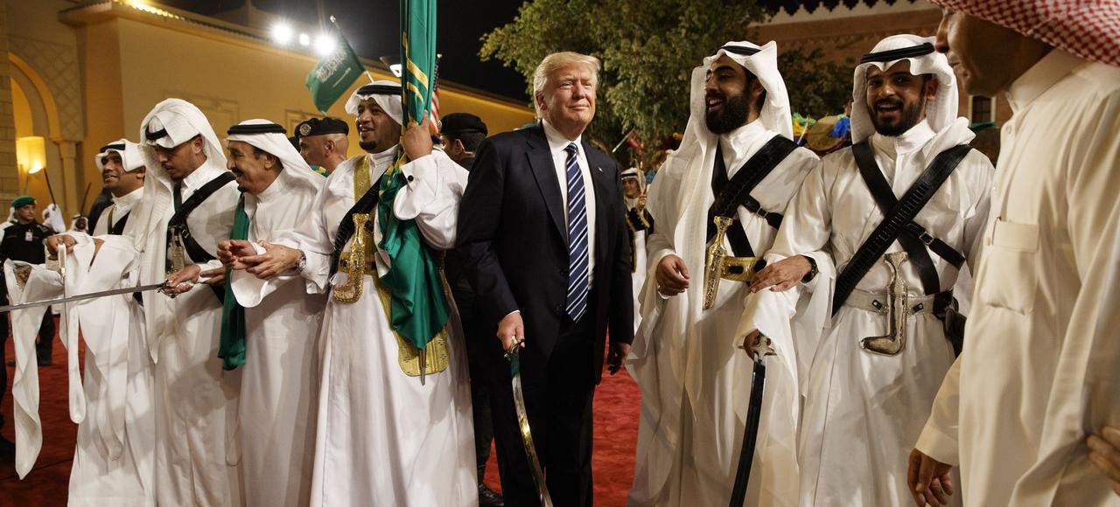
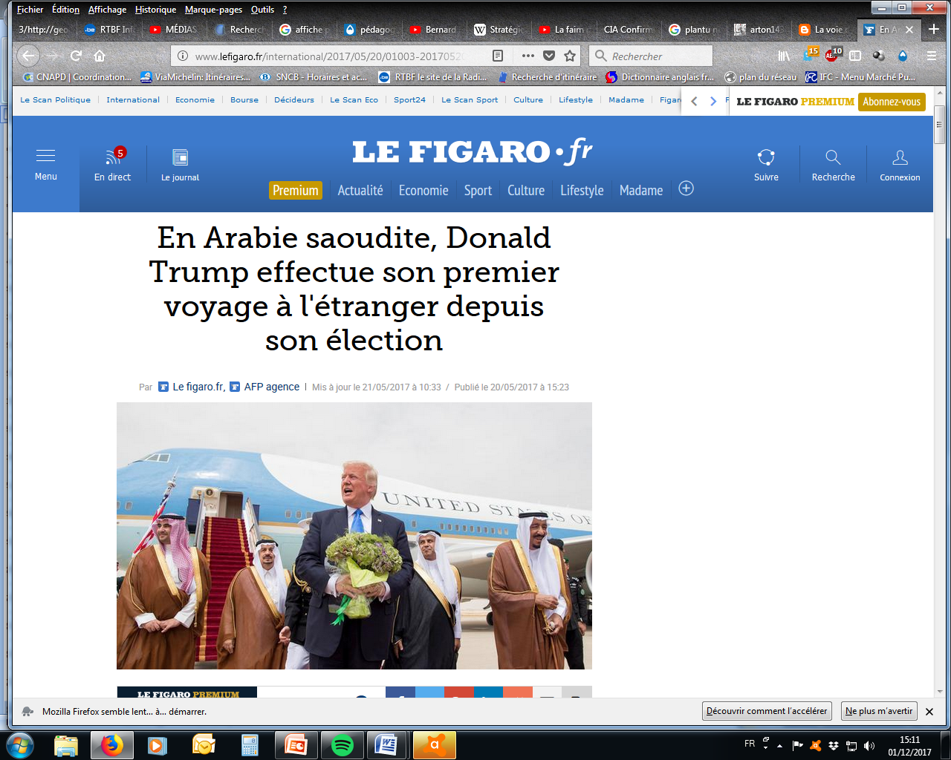

2017
La continuité de l’Etat ?
1945
La force du symbole
Trump congratulates Saudi new Crown Prince Mohammed bin Salman
Notes:
Be a rogue state or not to be a rogue state ?
Accord du Quincy : on lui prête beaucoup de choses en fonction de son côté symbolique. On y a surtout parlé de la difficulté d’installer des Juifs victimes du nazisme en Palestine (revirement américain en 1946!), d’accords sur l’eau et l’agriculture, , assurance du désengagement de la puissance coloniale française, de stratégie pour redéployer les armées américaines vers le Pacifique,… Bref, un renforcement d’une alliance stratégique et militaire, au détriment de l’influence britannique, qui confirme sans doute tacitement les accords pétroliers qui datent déjà de 1933 (AS bénéficiera de la loi prêt-bail, programme d’armement des USA en échange de matières premières notamment ??? À vérifier.). L’importance de l’Arabie Saoudite comme acteur central des ressources énergétiques apparaitra d’ailleurs tardivement. Bref, on ne peut ramener à la discussion d’un jour des relations complexes construites sur plusieurs décennies (base américaine en 1991). Il n’en demeure pas moins que cette alliance parait solide et réaffirmée spectaculairement en 2017, malgré la relative fragilisation internationale des deux partenaires.
Laurens (H.), De quoi parlaient le président américain et le roi saoudien en février 1945 ? La légende du pacte du « Quincy », in Orient XXI, 23/02/2016. (http://orientxxi.info/magazine/la-legende-du-pacte-du-quincy,1213 ).
Commentaire. Le professeur au Collège de France corrige pertinemment les représentations glanées autour du symbole de la rencontre du Quincy. Tout n’a pas été de soi, des accords préexistaient et le pétrole n’est pas l’objet central de la discussion. Toutefois, le symbole représente encore en 2017 une alliance indéfectible et réaffirmée entre les USA et la dynastie saoudienne. Ainsi, en dépit des tensions sous l’administration Obama ou de la rhétorique électorale menaçante du candidat M. Trump en 2016, le premier voyage officiel du Président Trump en mai 2017 se conclut glorieusement par la signature de nombreux contrats qui engageraient 380 milliards de dollars, notamment d’assistance militaire (autour de 100 milliards, et un soutien sans faille à la puissance saoudienne dans sa sale guerre au Yémen.
(Voir par exemple cet article : Mandeville (L.), Donald Trump et l’Arabie saoudite, alliance explosive, dans Le Figaro.fr, publié le 06/12/2017, http://www.lefigaro.fr/international/2017/12/06/01003-20171206ARTFIG00250-trump-et-riyad-l-alliance-explosive.php )
Source vidéo :
Military Newsreels 1945 Issue 10
President Franklin D. Roosevelt Meets With Middle East Leaders
American destroyer with Ibn-Saud, King of Saudi Arabia (King Abdulaziz) on-board approaches an American cruiser in the Great Bitter Lake, Suez Canal to meet President Roosevelt. Col. William Alfred Eddy, U.S. Minister To Saudi Arabia, accompanies the Saudi King. Several CU images of Ibn-Saud and his Saudi entourage on-board the American destroyer. CU of Ibn-Saud on-board the cruiser with President Roosevelt.
Haile Selassie, Emperor of Ethiopia is "piped aboard" the Cruiser and is met by President Roosevelt and his daughter Anna Roosevelt. CU of President Roosevelt and Haile Selassie in conversation. King Faruk I of Egypt is "piped aboard" the cruiser and is greeted by President Roosevelt and daughter. CU of Roosevelt and King Faruk I in conversation. King Faruk I lights cigarette for President Roosevelt.
Please visit our website for more historic archival film titles.
http://www.buyoutfootage.com/pages/pd...
Buyout Footage is a leading supplier of public domain and royalty free stock footage for filmmakers, broadcasters, advertising agencies, multi-media and production companies worldwide. Historical Archival Stock Footage in True HD.
Catégorie
Films et animations
Licence
Licence YouTube standard

Slide 37

Marion Netisse face à l’Histoire…
Et puis chapitre à écrire :
« Que va-t-on devenir ?», dit Marion.
Yaskondy, yaskonfé !

Slide 38


Eh Marion, ! Ecoute un peu les Allemands ! Ils en connaissent un rayon sur l’histoire.
Notes:
Critique.
1. Faire un travail de mobilisation des préjugés en demandant aux élèves d’évaluer le crédit qu’ils apportent a priori aux propos de « les Allemands ».
2. La ZDF est la deuxième chaîne publique allemande, financée donc par une subvention d’Etat. En quoi la critique du média est-elle indispensable à la crédibilité du message?
3. Est-il possible de vérifier et de recouper les informations utilisées dans ce sketch ?
Travail postérieur, il s’agit d’une caricature, évidemment. L’information demeure en l’état parcellaire, c’est clair. Pourtant, chaque information a été l’objet d’un appui sur des documents et endossés par des responsables politiques américains. La caricature aide-t-elle à percevoir la globalité de la politique étrangère ? Identifiez en vous basant sur des références de l’histoire du 20^{ième} siècle des raisons pour un Européen du 21^{ième} siècle de se sentir connecté, en interdépendance, avec les arguments invoqués ? Identifiez également des informations qui peuvent le dégager de toute culpabilité ?
4. Enfin, réfléchissez collectivement à la question suivante : est-il possible de construire la stabilité et la paix dans un tel environnement. Appuyez-vous sur des arguments et des exemples historiques.

Slide 39

Un bilan. L’intervention étrangère, instrument illégal des relations internationales…
Dire l’histoire, une évidence ?
Notes:
Vidéo. Critique. Thom Tillis, sénateur républicain de Caroline du Nord, élu en 2014, en charge théoriquement jusque 2020. Déclaration en Commission du Sénat sur l’usage des forces armées, à Washington DC, vidéo publiée par C-span, chaîne câblée qui couvre en direct et en continu les déclarations gouvernementales et du Congrès, mise en ligne le 05/01/2017. Son intervention se déroule dans le cadre de l’enquête du Sénat sur l’interventionnisme russe dans les élections américaines de 2016. Ce sénateur ne défend pas nécessairement un programme pacifique mais ses arguments se basent sur des faits qui ne font pas débat, et c’est en cela qu’un observateur critique peut fonder une opinion.
Retranscription:
SEN. TILLIS: “Director Clapper, I'm going to spend most of my time reflecting on the comments that you have made. The glass house is comment is something that I think is very important.
There has been research done by professors up at Carnegie Mellon that has estimated that the United States has been involved in one way or another in 81 different elections since World War II. That doesn't include coupes or the regime changes, some tangible evidence where we have tried to affect an outcome to our purpose. Russia has done it some 36 times.
In fact, when Russia was apparently was trying to influence our elections, we had the Israelis accusing us of trying to influence their election.
I'm not here to talk about that but I am here to say that we live in a big glass house and there are a lot of rocks to throw and I think that is consistent with what you said on other matters.”
Infographie. Philippe Rekacewicz, Un demi siècle de guerres et d’interventions étrangères, dans Le Monde diplomatique, mars 2003. Retranscription des commentaires des encadrés :
COUP D’ETAT EN IRAN (1953). Devenu le 28 avril 1951 premier ministre de l’Iran, Mohammad Mossadegh nationalise le pétrole. « Le pétrole est notre sang, le pétrole est notre liberté », scandent les manifestants. En août 1953, un coup d’Etat, organisé par la CIA en collaboration avec Londres, met fin au gouvernement Mossadegh. Le chah en profitera pour affirmer son pouvoir dictatorial et les Etats-Unis pour remplacer la Grande-Bretagne comme « tuteur » du pays.
• GUERRE CONTRE NASSER (1956). Juillet 1956 : le colonel Gamal Abdel Nasser annonce la nationalisation de la Compagnie du canal de Suez. Trois mois plus tard, l’armée israélienne pénètre dans le Sinaï, tandis que les soldats britanniques et français débarquent autour du canal. Mais tous les agresseurs devront se retirer sous la pression… américaine : c’est la fin de la domination britannique au Proche-Orient.
• QUAND LES MARINES DÉBARQUÈRENT À BEYROUTH (1958). Quinze mois après Suez, Nasser unit l’Egypte à la Syrie au sein de la République arabe unie, galvanisant ainsi le mouvement national arabe. Au Liban, l’opposition refuse la réélection – anticonstitutionnelle – du président Camille Chamoun. Le 15 juillet 1958, au lendemain de la chute de la monarchie pro-occidentale d’Irak, les marines débarquent à Beyrouth, où ils materont la guerre civile. Les Britanniques, eux, se déploient à Amman.
• GUERRES CIVILES AU YÉMEN (1962-1970). L’armée renverse en septembre 1962 le régime rétrograde de l’imam et proclame la République. S’ensuit une longue guerre civile, alimentée par l’intervention massive de l’armée égyptienne aux côtés des républicains et par l’aide active de l’Arabie saoudite aux royalistes. Elle se terminera en 1970 par un accord entériné par Le Caire et Riyad. Jusqu’en 1990, le Yémen du Nord sera marqué par une forte instabilité, une guerre civile menée par l’opposition de gauche avec l’appui d’Aden, et une brève guerre avec le Yémen du Sud en 1979.
• GUÉRILLA AU DHOFAR (1965-1975). En 1965 éclate une rébellion à forte connotation marxiste-léniniste au Dhofar, province de l’ouest d’Oman. Elle s’étend rapidement, profitant du caractère particulièrement rétrograde du souverain. Ce dernier sera renversé par son fils Qabous en 1970, avec l’aide des Britanniques, qui continuent de peser dans la vie du pays, malgré son indépendance en 1970. Il faudra une intervention des soldats britanniques et d’un contingent iranien pour venir à bout de l’insurrection, en 1975.
• SEPTEMBRE NOIR (1970). Le 7 septembre 1970, le Front populaire de libération de la Palestine détourne et fait sauter trois avions sur l’aéroport jordanien de Zarka. C’est la provocation qu’attend le roi Hussein pour écraser la résistance : du 16 au 27, les combats font des dizaines de milliers de victimes. Créée pour les venger, l’organisation Septembre noir organisera de nombreuses opérations terroristes, notamment lors des JO de Munich en 1972.
• LE LIBAN DÉCHIRÉ (1975-1989). Modernisation du pays, montée des inégalités sociales, poussée démogra-phique musulmane et notamment chiite, présence massive palestinienne, etc. : le système libanais ne pouvait survivre sans se réformer. Faute de l’avoir compris, les élites chrétiennes ont plongé le Liban dans une guerre civile à rebondissements. Comptant, comme en 1958, sur l’étranger pour l’emporter, les phalangistes n’ont pas hésité, en 1976, à faire appel à l’armée syrienne… qui occupe toujours le pays vingt-sept ans plus tard. Les accords de Taëf de 1989 mettent officiellement fin aux combats et dessinent un nouvel équilibre confessionnel.
• IRAN-IRAK (1980-1988). En septembre 1980, le président Saddam Hussein lance ses troupes à l’assaut du régime khomeyniste de Téhéran. L’Iran résiste, malgré l’utilisation par Bagdad d’armes chimiques. Huit ans et un million de morts plus tard, la guerre s’arrête, laissant les deux pays exsangues. Des dizaines de pays apporteront leur soutien à l’une ou/et à l’autre partie. Les Etats-Unis et la France notamment aideront le régime irakien.
• GUERRE DU GOLFE (1990-1991). Le 2 août 1990, l’Irak envahit le Koweït. Le 16 janvier 1991, forts du soutien des Nations unies, les Etats-Unis entrent en guerre contre Bagdad, avec vingt-six alliés. D’abord aériennes, puis terrestres, les opérations s’arrêtent fin mars. Mais les troupes américaines laissent le régime écraser les soulèvements kurde et chiite, pourtant appelés de ses vœux par la Maison Blanche.
• GUERRE CIVILE AU YÉMEN (1994). Décidée en 1989, l’unité entre les deux Yémens, l’un traditionaliste au Nord, l’autre socialiste au Sud, suscite de nombreuses tensions. Le Parti socialiste (PSY), qui a dirigé le Sud, se sent petit à petit marginalisé, d’autant que nombre de ses cadres sont assassinés. Une dissidence s’ensuit, qui aboutit à une intervention de l’armée du Nord pour la reconquête d’un Sud paradoxalement aidé par l’Arabie saoudite. La guerre durera entre avril et juillet 1994. Elle contraindra à l’exil une partie de la direction du PSY.
• LA PALESTINE AU CŒUR DES CONFLITS. Le 29 novembre 1947, l’Assemblée générale des Nations unies décidait de partager la Palestine en un Etat juif et un Etat arabe. L’avortement de ce plan a plongé le Proche-Orient dans une guerre qui continue en 2003.
L’intervention des Etats arabes, en 1948, a surtout abouti à l’expulsion de quelque 800 000 Palestiniens. Après l’échec de 1956, Israël a réussi, en 1967, à occuper le reste de la Palestine : la Cisjordanie et la bande de Gaza – plus le Sinaï égyptien et le Golan syrien. En 1973, les succès initiaux de l’Egypte et de la Syrie débloquèrent l’impasse diplomatique. Mais les accords de Camp David (1978) ne permirent pas de percée sur le dossier palestinien. En 1982, Israël envahit le Liban, sans parvenir à écraser la résistance palestinienne.
L’Organisation de libération de la Palestine ainsi privée de bases arrière, les Palestiniens de l’intérieur allaient relancer le combat pour l’autodétermination. Par son caractère massif et non armé, leur première Intifada, de la fin 1987 à 1991, contribua largement à créer les conditions des accords d’Oslo de 1993. A la seconde Intifada, le gouvernement israélien a répondu en réoccupant l’ensemble des territoires autonomes et en liquidant presque tous les acquis des négociations de paix.
• QUEL STATUT POUR LES KURDES ? L’indépendance envisagée pour les Kurdes par le traité de Sèvres (1920) sombra dans celui de Lausanne (1923). Malgré ses révoltes tout au long du XXe siècle, notamment en 1970 contre Bagdad, ce vieux peuple reste divisé entre l’Iran, la Turquie, l’Irak et la Syrie, qui s’opposent à toute forme d’Etat kurde. Ankara, en particulier, redoute qu’une nouvelle guerre américaine contre l’Irak produise un afflux de réfugiés et relance les affrontements au Kurdistan turc.
• GOLAN, TRENTE-SIX ANS D’OCCUPATION. Château d’eau du Proche-Orient, le plateau syrien du Golan a été occupé en 1967 par Israël, qui l’a annexé en 1981. En 2000, la volte-face du premier ministre israélien Ehoud Barak fit échouer la négociation engagée sur la promesse d’Itzhak Rabin d’un retrait total d’Israël en échange d’une paix totale.
• DERNIER CONTENTIEUX AU LIBAN SUD. En mai 2000, sous la pression de la résistance armée du Hezbollah, Israël a retiré unilatéralement ses forces de la zone dite « de sécurité », qu’il occupait depuis sa première intervention au pays du Cèdre, en 1978. Son alliée, l’Armée du Liban sud, s’est effondrée. Mais Israël n’a pas restitué le secteur des « fermes de Chabaa », que le Liban revendique.
• GUERRES CIVILES AU SOUDAN. Le nord du Soudan est en majorité arabe et musulman, le sud noir et animiste – avec une minorité chrétienne. Dès 1955, une guerre civile se déclenche : elle s’achèvera en1972 par un accord. Mais Khartoum ayant violé ses engagements, elle reprend en 1983. Des négociations sont en cours entre Khartoum et l’Armée de libération du peuple du Soudan (APLS) depuis la fin 2002, qui butent sur le partage du pouvoir et des richesses pétrolières et sur le caractère islamique du régime.
Sources : Alain Gresh et Dominique Vidal, Les 100 clés du Proche-Orient, Hachette Pluriel, Paris, 2003 ; Ramin Seddiq, Border Disputes on the Arabian Peninsula, Policywatch Number 525, The Washington Institute for Near East Policy, Washington DC, mars 2001.

Slide 40

L’instabilité, une fatalité ?
Notes:
Critique. Adam Zyglis. Caricaturiste américain, éditorialiste au Buffalo news, qui appartient à Warren Buffet. Vainqueur du prix Pulitzer en 2015. Site perso: http://www.adamzyglis.com/

Slide 41


Depuis 2001,
> attentats * 7
> victimes *9
MAIS
0.47 morts pour 100.000 hab.
(homicides > 6.24)
TOP 5 depuis 2001 :
Iraq
Afghanistan
Pakistan
Nigéria
Syrie
TOP 5 depuis 2014:
Syrie
Nigéria
Irak
Pakistan
Afghanistan
Notes:
Source: OTAN

Slide 42


Notes:
Actualisation 2017 des données :
“Terror attacks in Western Europe accounted for less than 1 per cent of all the people killed in global terror incidents in 2016, new figures show.
A new study of data from the Global Terrorism Database project, run by the University of Maryland, found that 238 – or 0.7 per cent – of the 34,676 people killed in attacks over the past year died during attacks on Western Europe, including in France, Germany and the UK.
In total, there were 269 attacks – including major incidents in Brussels and Nice – out of a total of 13,488 attacks.
PUBLICITÉ
inRead invented by Teads
By contrast, 55 per cent – 19,121 people – of all global terror victims died in attacks carried out in the Middle East and North Africa.” (The Independent, 24/08/2017. (URL: http://www.independent.co.uk/news/world/global-terrorism-victims-western-europe-victims-less-1-per-cent-islamist-domestic-a7910981.html)

Slide 43




Crédit : Endless War / Raf Schoenmaekers
Notes:
Commentaires.
Dépenses militaires 2016 > 1686 Milliards US$, 2.2 % du PIB mondial. Source : SIPRI (URL : https://www.sipri.org/sites/default/files/2017-09/yb17-summary_fr.pdf )
ONU, pour atteindre les 8 objectifs du millénaire pour 2015 > estimation à 120 Milliards US$ annuels.
Objectifs du développement durable, élaborés par l’ONU pour faire suite aux objectifs du millénaire qui devaient être atteints en 2015. L’échéance est 2030. Il est bien entendu nécessaire d’envisager le travail critique de ces objectifs. Mais ils ont ici l’utilité de concentrer une évidence au-delà des défauts : des chercheurs scientifiques du monde entier ont identifié les ingrédients d’un monde moins violent.

Slide 44
Be a rogue state or not to be a rogue state ?

Slide 45
Réserve à documents

Slide 46


Slide 47


Slide 48

Notes:
Bakhtiar, ministre de Mossadegh, opposant puis premier ministre pendant la fragilisation du régime du Shah et la Révolution de 1979. Exilé et assassiné sur l’ordre du nouveau régime. and Mosaddegh cartoon in Ettelaat newspaper 22 January 1978.
Mossadegh sera récupéré par la République islamique.

Slide 49

Notes:
By Illingworth, 'The Daily Mail', July 16, 1951
Britain dispatched the Royal Navy to blockade the Iranian port of Abadan.

